Slide 1
Tramap Basket 화면설계서
1.0.0
2019.07.26
클라&서버 2조
2조

Slide 2
1. 자유여행 계획
로그인, 회원가입부터 국가, 여행지, 숙박, 가이드 선택

Slide 3
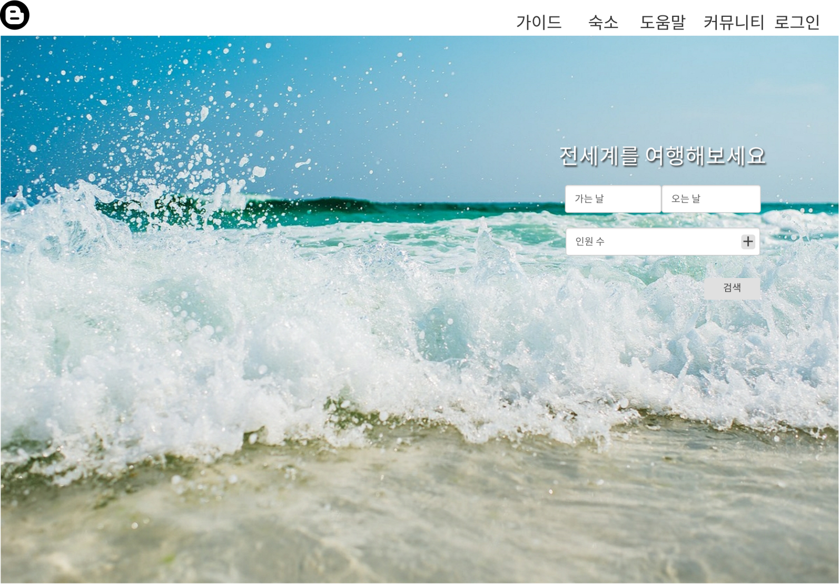
메인화면
1
1
Navigation Bar 클릭 시 해당 메뉴로 이동(가이드, 숙소, 고객센터, 커뮤니티, 로그인)
가는 날, 오는 날, 인원수 입력영역
2

Slide 4
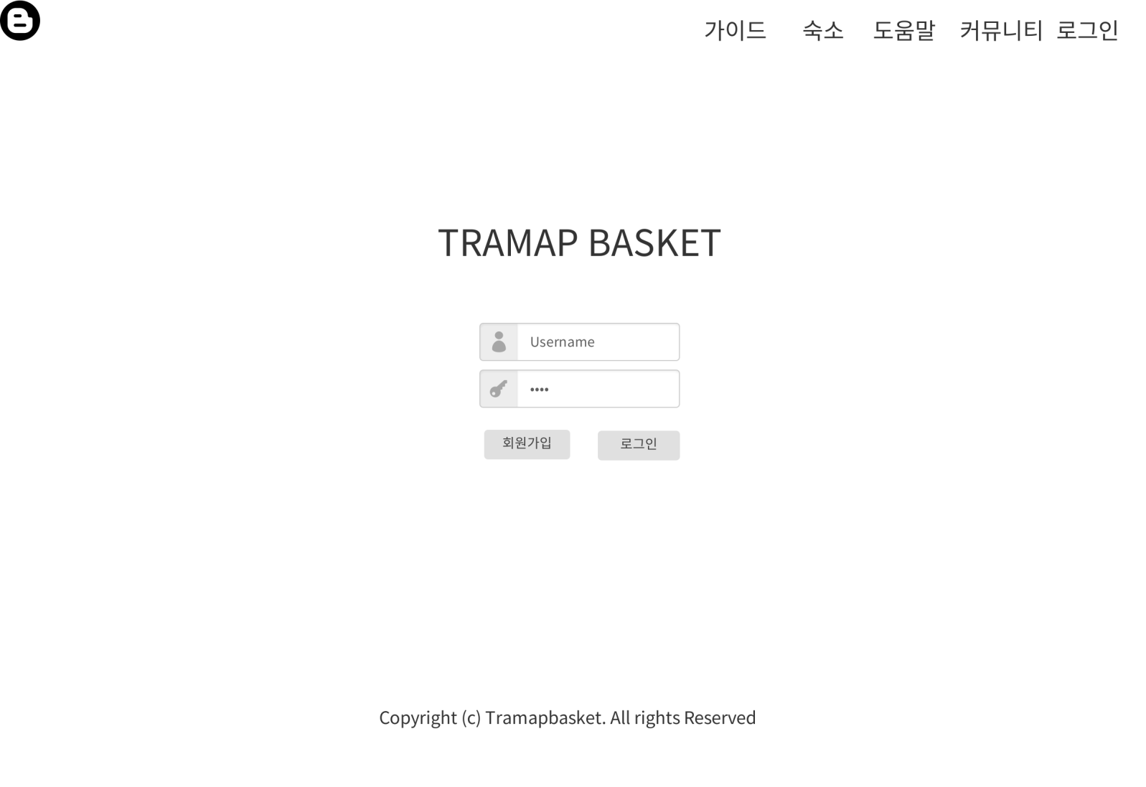
로그인 화면
2.1
1
Navigation Bar 클릭 시 해당 메뉴로 이동(가이드, 숙소, 고객센터, 커뮤니티, 로그인)
아이디 비밀번호 입력 시 로그인 화면
2

Slide 5
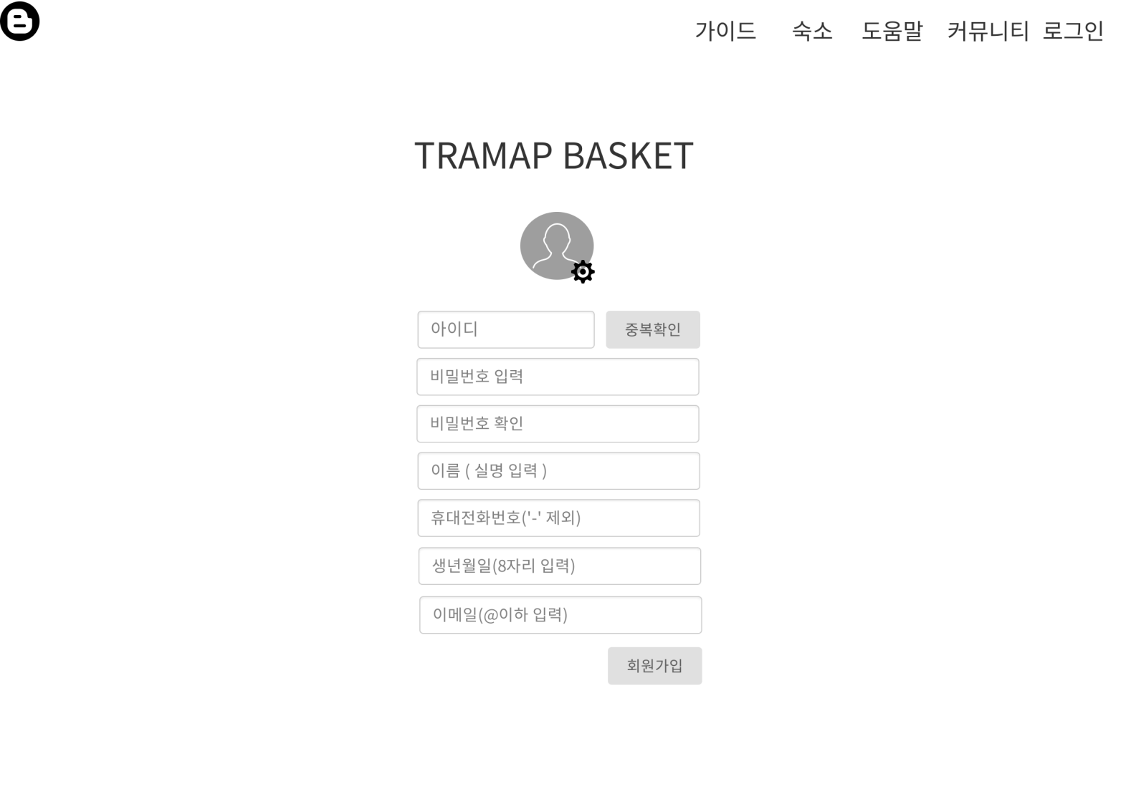
회원가입 화면
2.2
1
Navigation Bar 클릭 시 해당 메뉴로 이동(가이드, 숙소, 고객센터, 커뮤니티, 로그인)
회원가입 화면
2

Slide 6
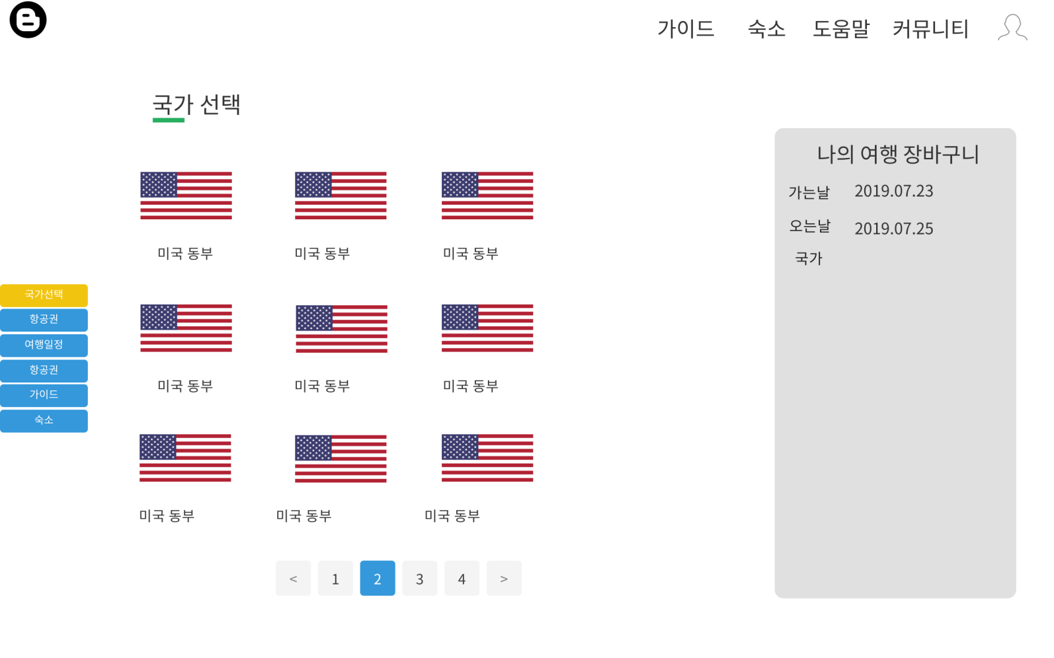
국가 선택
3.1
1
Navigation Bar 클릭 시 해당 메뉴로 이동(가이드, 숙소, 고객센터, 커뮤니티, 로그인)
국가 선택
이전 화면에서 설정한 날짜 확인
2
3

Slide 7
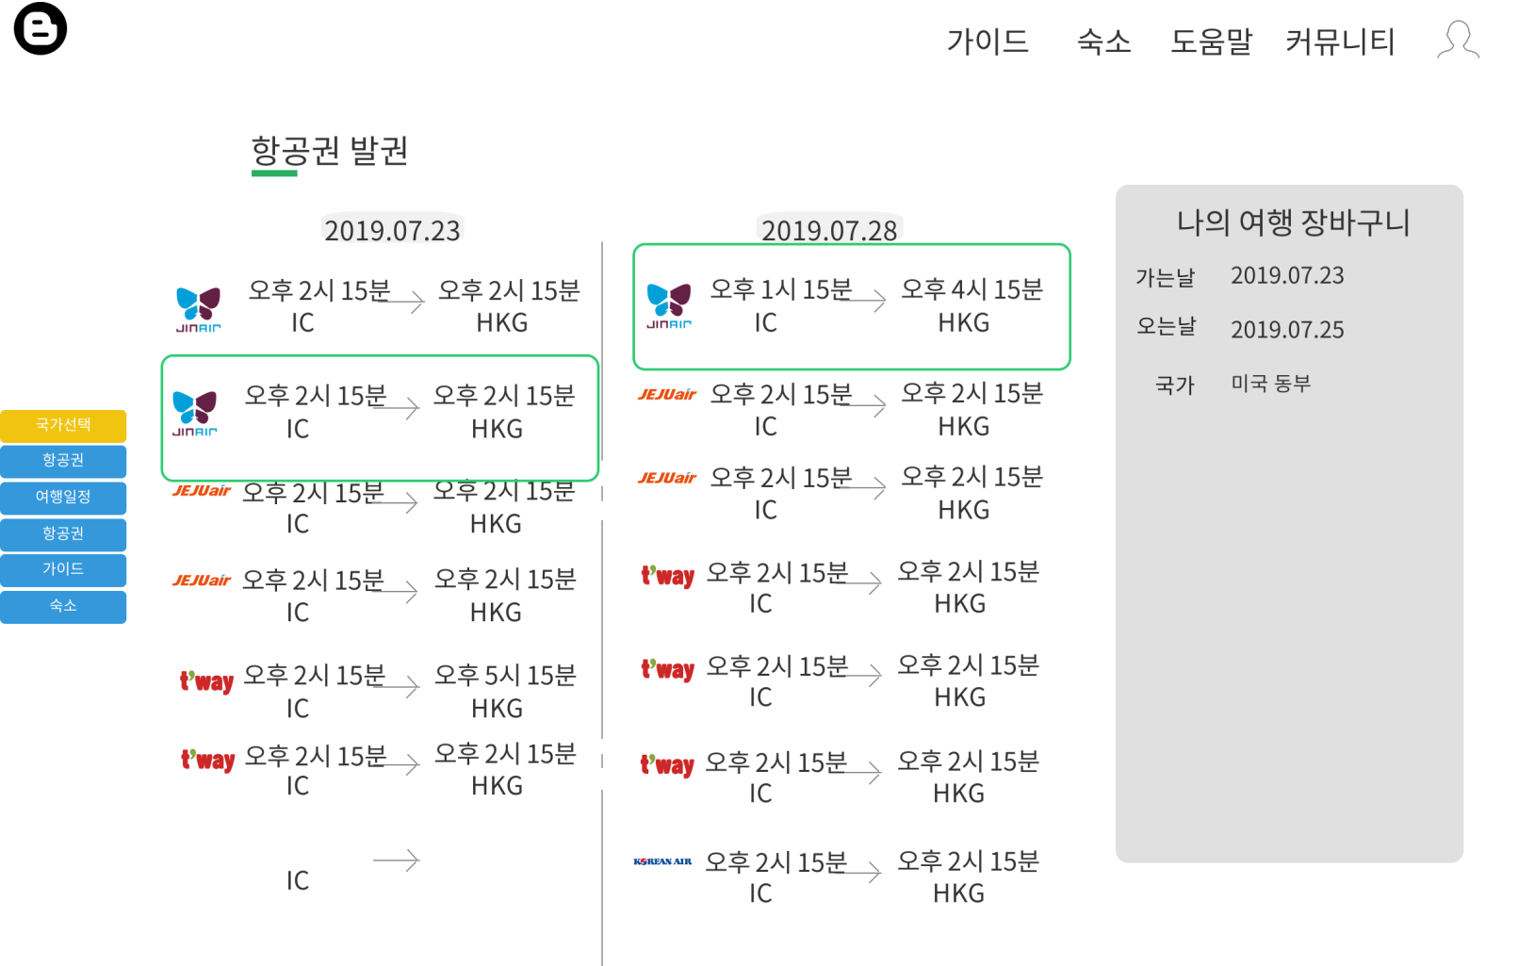
항공권 선택
3.2
1
1
Navigation Bar 클릭 시 해당 메뉴로 이동(가이드, 숙소, 고객센터, 커뮤니티, 로그인)
가는 날 항공권과 오는 날 항공권 선택
이전 화면에서 선택한 국가 확인
2
3
2

Slide 8
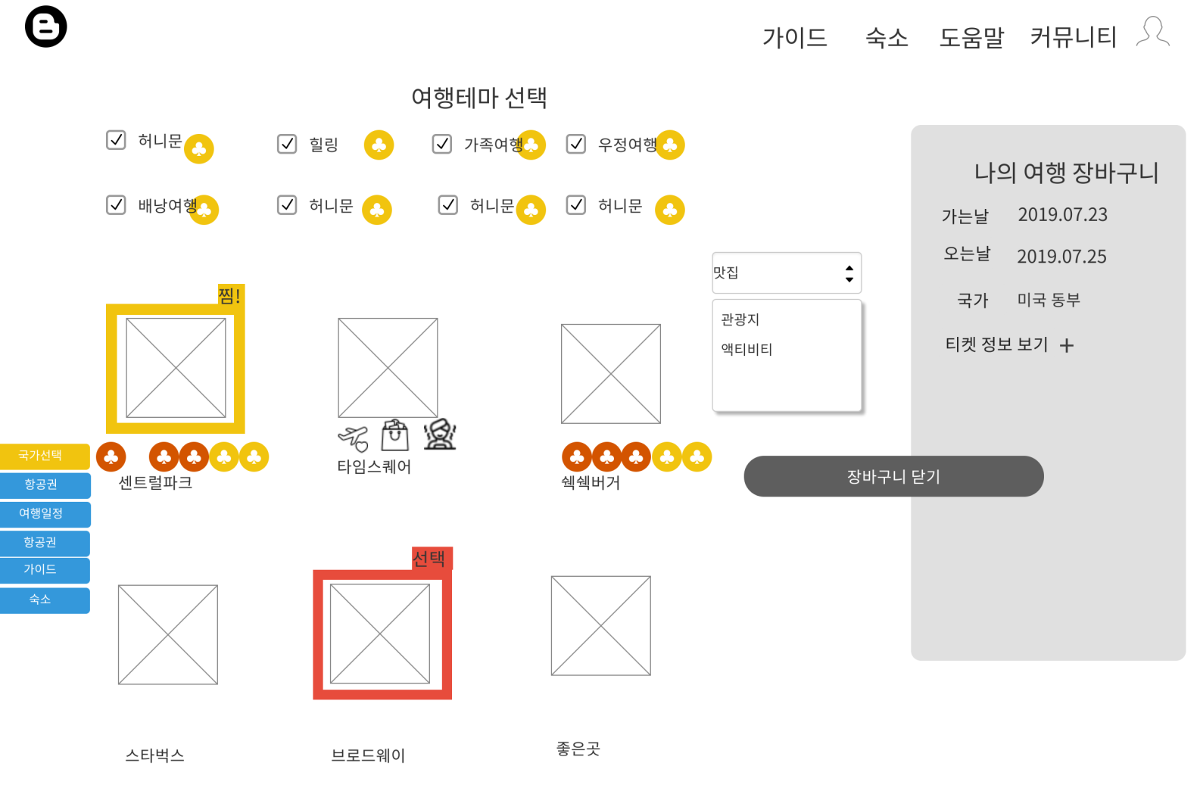
여행 테마 관광지 선택
3.3
2
1
Navigation Bar 클릭 시 해당 메뉴로 이동(가이드, 숙소, 고객센터, 커뮤니티, 로그인)
여행테마 선택 후 추천 여행지 띄움
이전 화면에서 선택한 항공권 확인
3

Slide 9
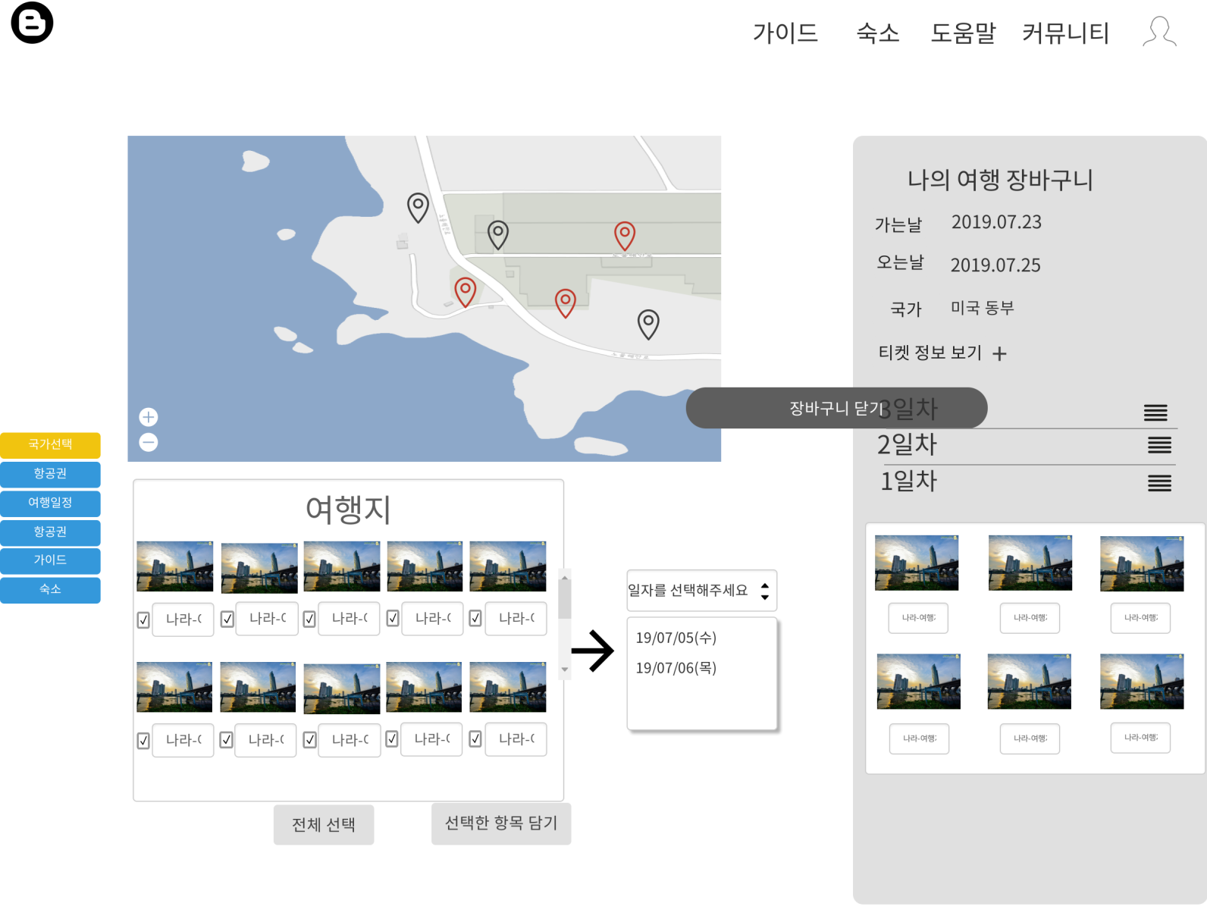
일정 관리
3.4
1
Navigation Bar 클릭 시 해당 메뉴로 이동(가이드, 숙소, 고객센터, 커뮤니티, 로그인)
일자별 여행지 선택
선택한 여행지 날짜별로 확인
2
3

Slide 10
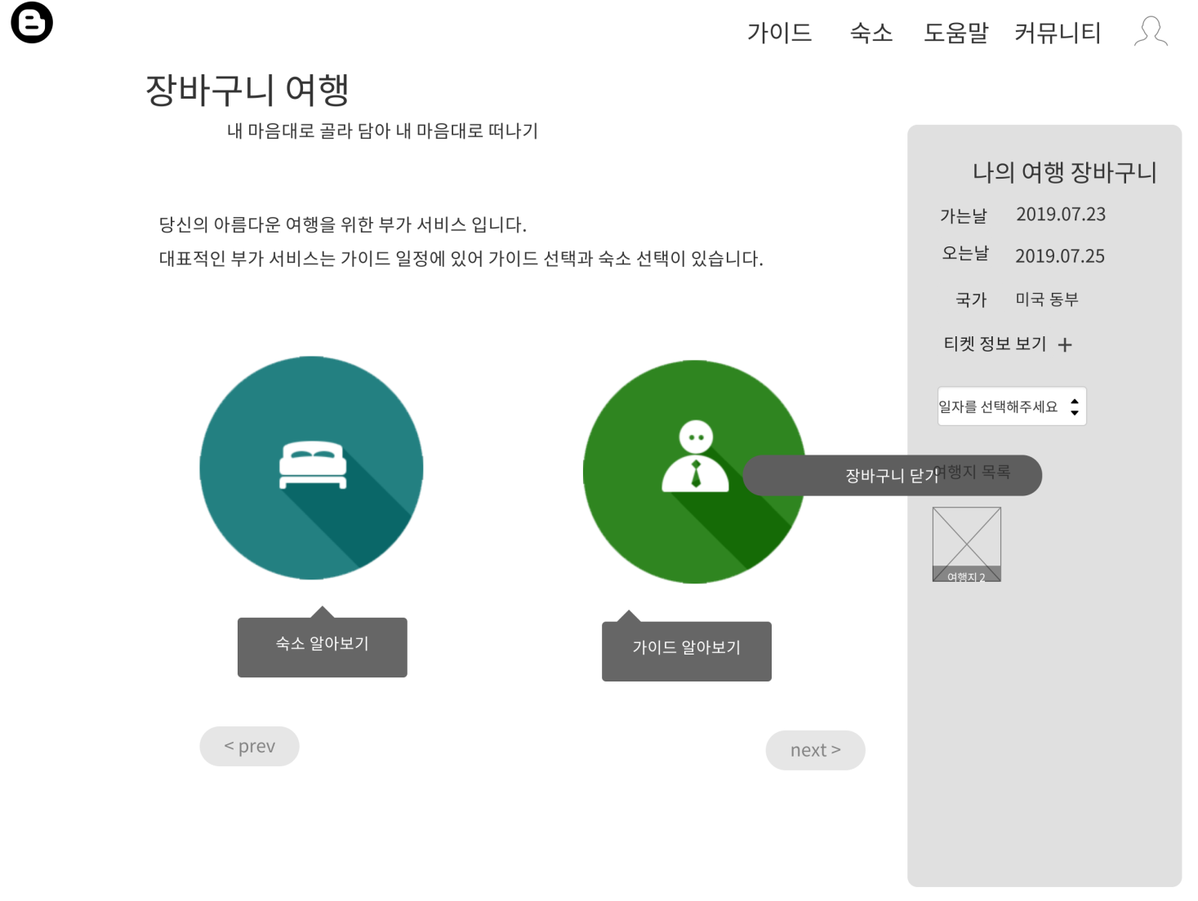
숙소 또는 가이드 정하기
4
1
Navigation Bar 클릭 시 해당 메뉴로 이동(가이드, 숙소, 고객센터, 커뮤니티, 로그인)
이전 화면에서 선택한 정보 확인
숙소 및 가이드 선택(선택사항)
2
3
4

Slide 11
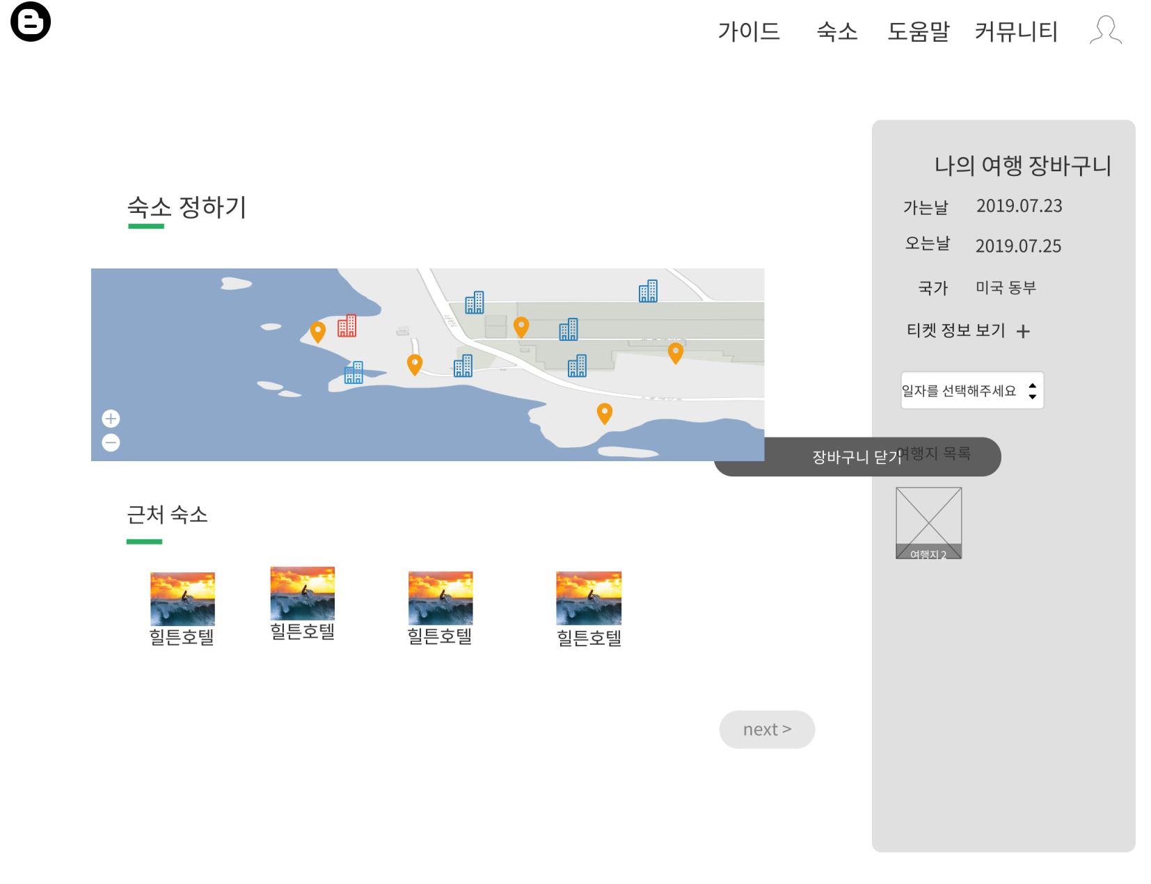
숙소정하기
4.1
1
Navigation Bar 클릭 시 해당 메뉴로 이동(가이드, 숙소, 고객센터, 커뮤니티, 로그인)
숙소를 누를 경우 맵에 마커 표시
이전 화면에서 선택한 항목 확인
3
2

Slide 12
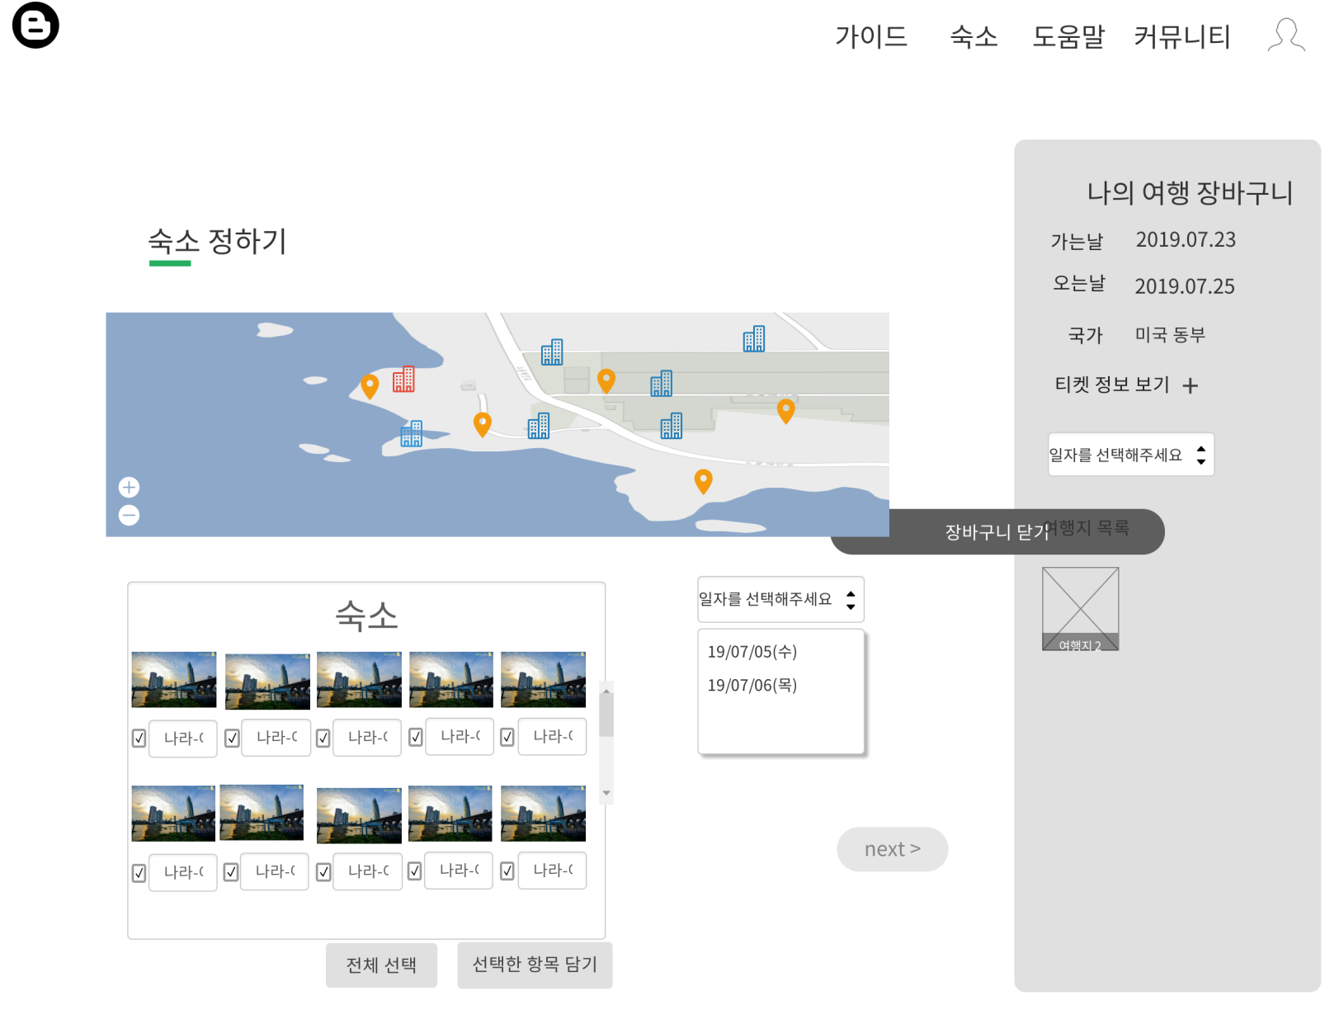
숙소정하기
4.2
1
Navigation Bar 클릭 시 해당 메뉴로 이동(가이드, 숙소, 고객센터, 커뮤니티, 로그인)
이전 화면에서 선택한 항목 확인
일자별 여행지 선택
2
3

Slide 13
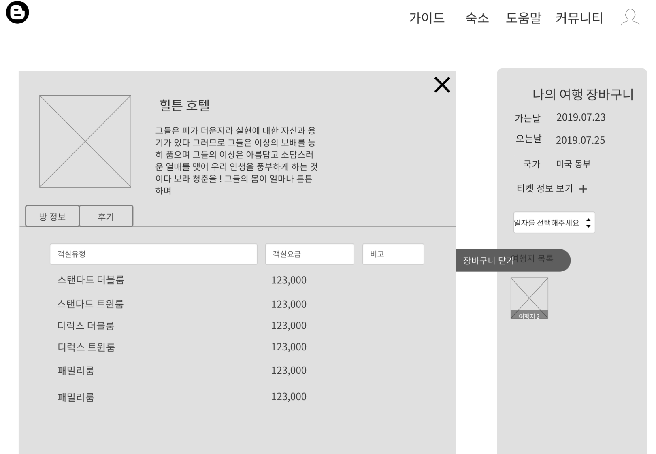
숙소 상세정보 - 방정보
34.3
1
Navigation Bar 클릭 시 해당 메뉴로 이동(가이드, 숙소, 고객센터, 커뮤니티, 로그인)
이전 화면에서 선택한 항목 확인
숙소 상세 정보
3
2

Slide 14
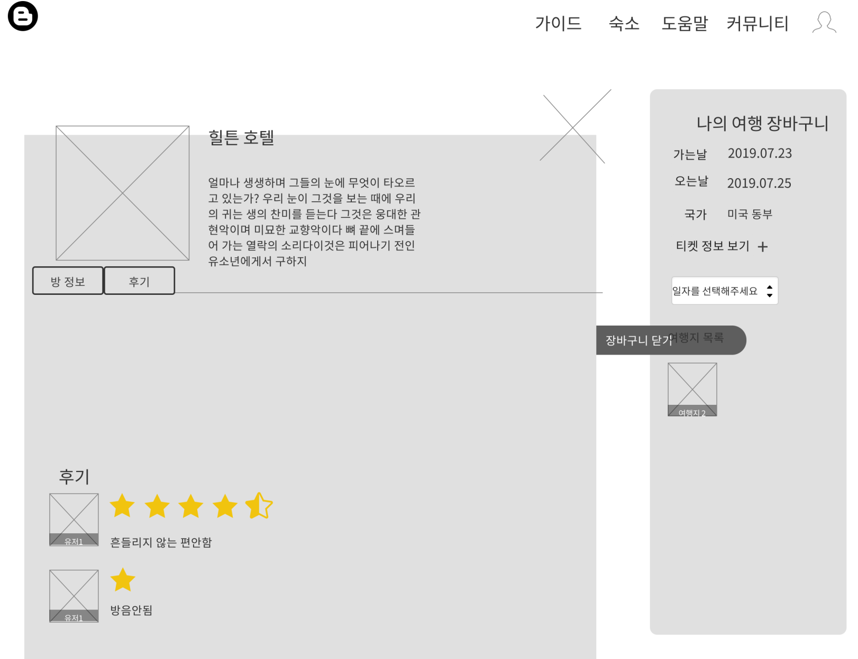
숙소 상세정보 - 후기
4.4
1
Navigation Bar 클릭 시 해당 메뉴로 이동(가이드, 숙소, 고객센터, 커뮤니티, 로그인)
이전 화면에서 선택한 정보 확인
숙소 상세 정보
2
3

Slide 15
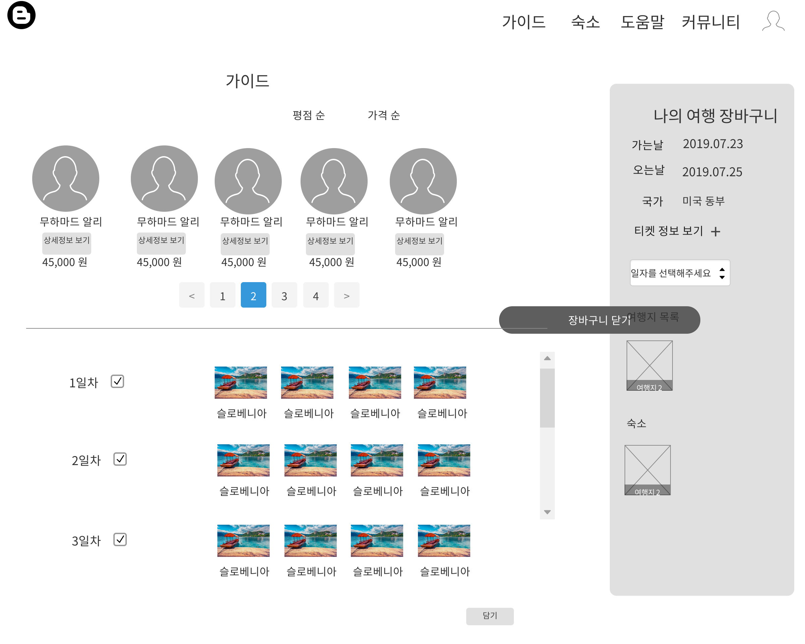
가이드
5.1
1
Navigation Bar 클릭 시 해당 메뉴로 이동(가이드, 숙소, 고객센터, 커뮤니티, 로그인)
이전 화면에서 선택한 항목 확인
가이드 정보 화면
일자별 가이드 선택
2
3
4

Slide 16
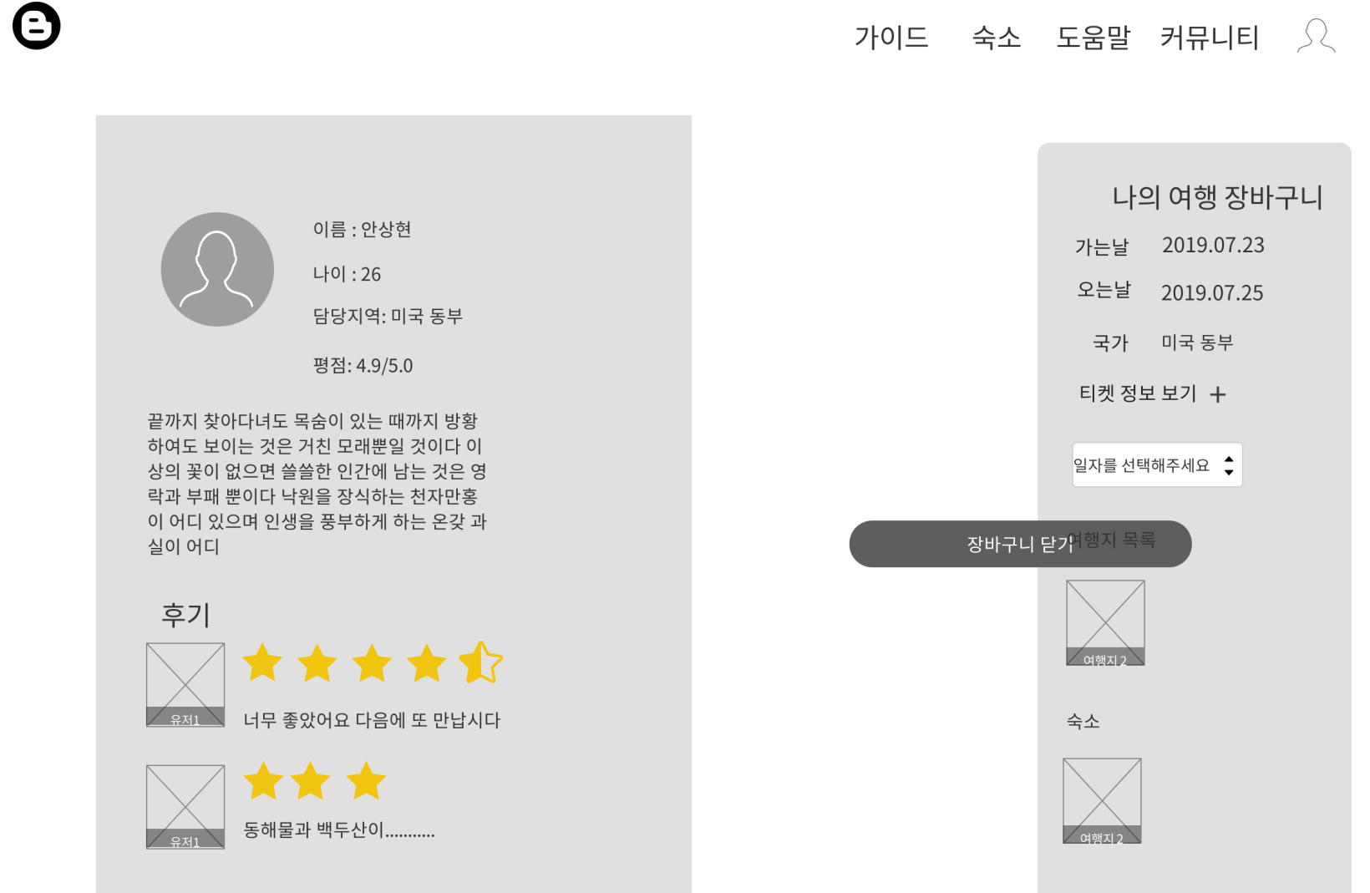
가이드 상세 정보
5.2
1
Navigation Bar 클릭 시 해당 메뉴로 이동(가이드, 숙소, 고객센터, 커뮤니티, 로그인)
이전 화면에서 선택한 항목 확인
가이드 상세 정보 확인
3
2

Slide 17
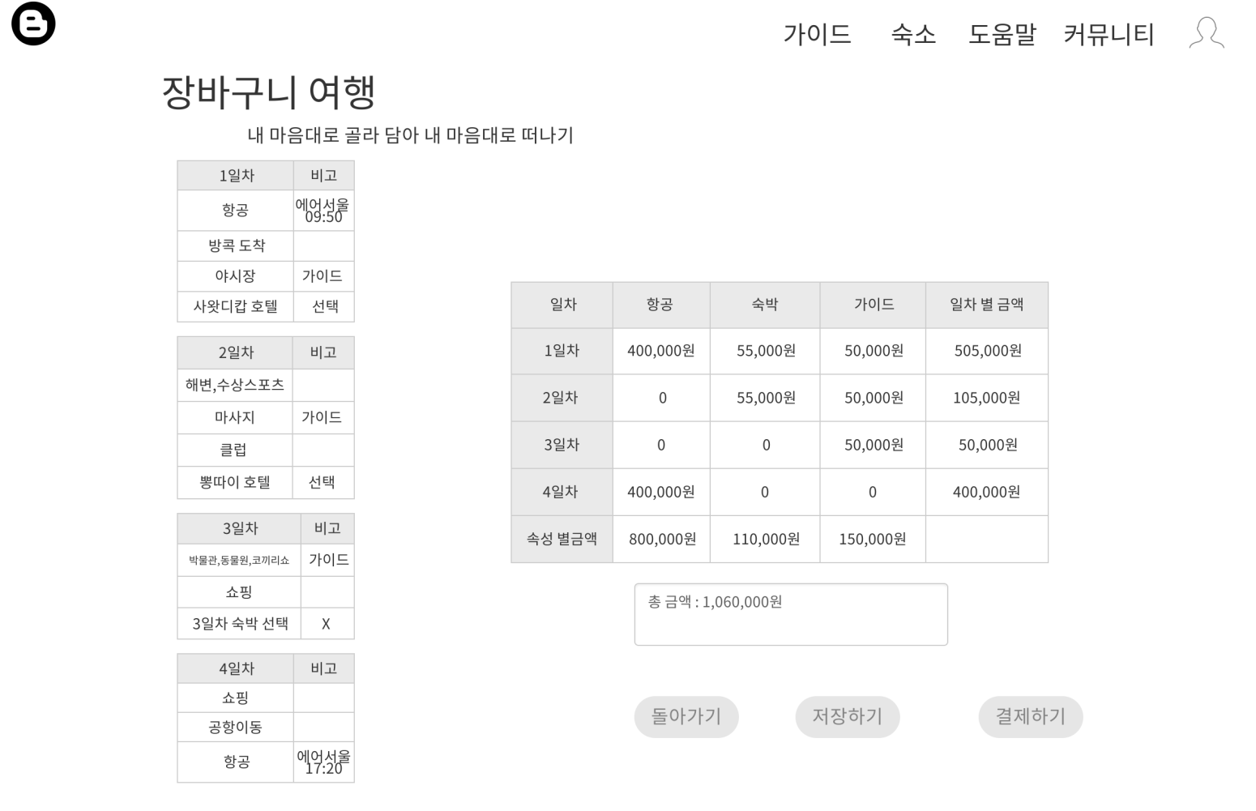
최종 내역 확인
5.3
1
Navigation Bar 클릭 시 해당 메뉴로 이동(가이드, 숙소, 고객센터, 커뮤니티, 로그인)
이전 화면에서 선택한 항목 확인
결제할 금액 확인
2
3

Slide 18
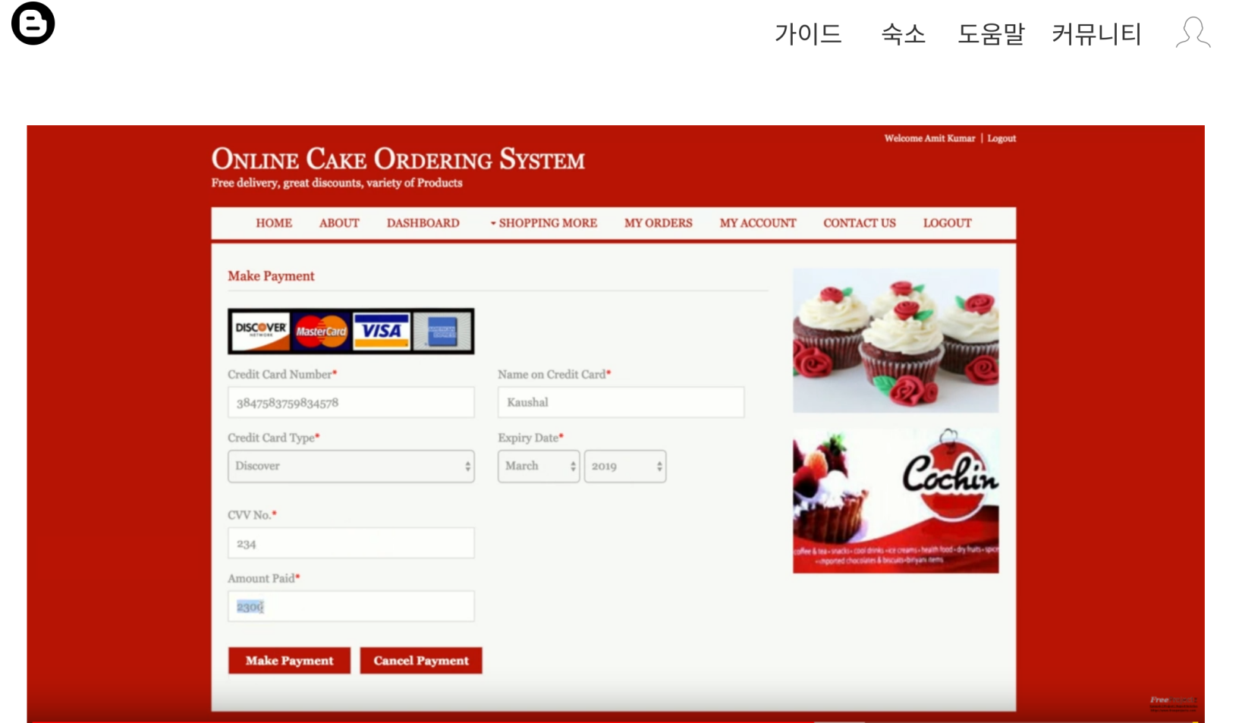
결제화면
6
1
Navigation Bar 클릭 시 해당 메뉴로 이동(가이드, 숙소, 고객센터, 커뮤니티, 로그인)
결제화면
2

Slide 19
2. 마이페이지
내가 쓴 게시글 보기, 내 여행계획 확인, 결제내용 확인

Slide 20
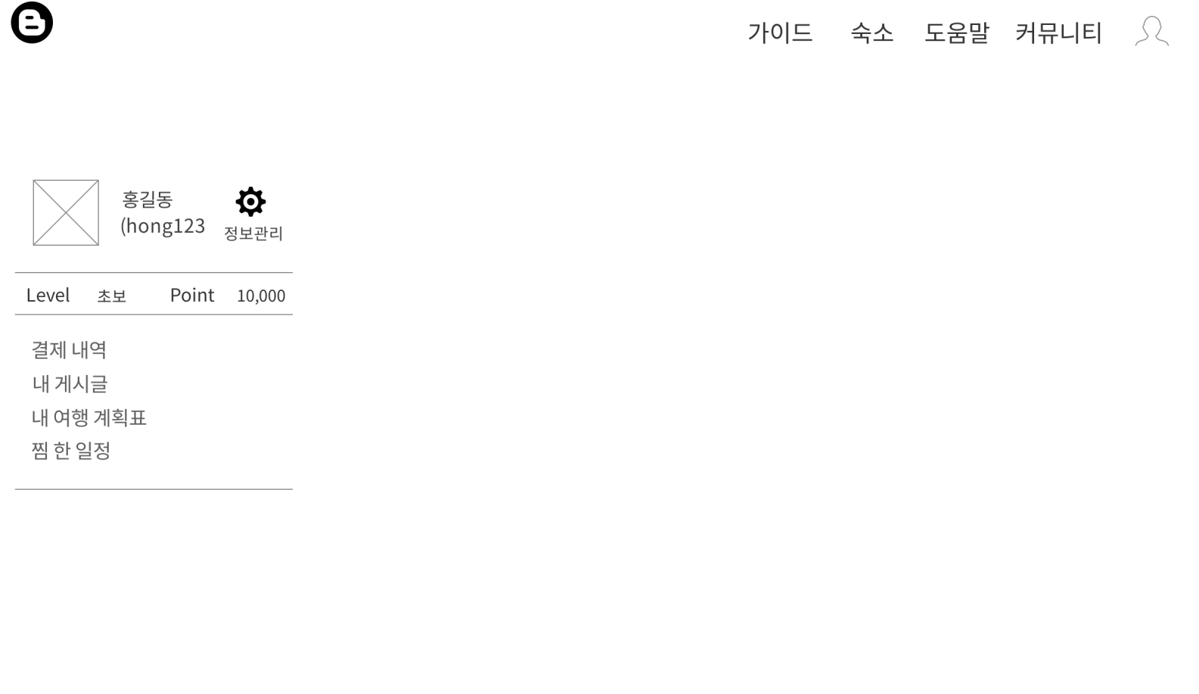
상단 유저 아이콘 클릭시 이동 화면
7.1
1
Navigation Bar 클릭 시 해당 메뉴로 이동(가이드, 숙소, 고객센터, 커뮤니티, 로그인)
마이페이지 회원 메뉴
2

Slide 21
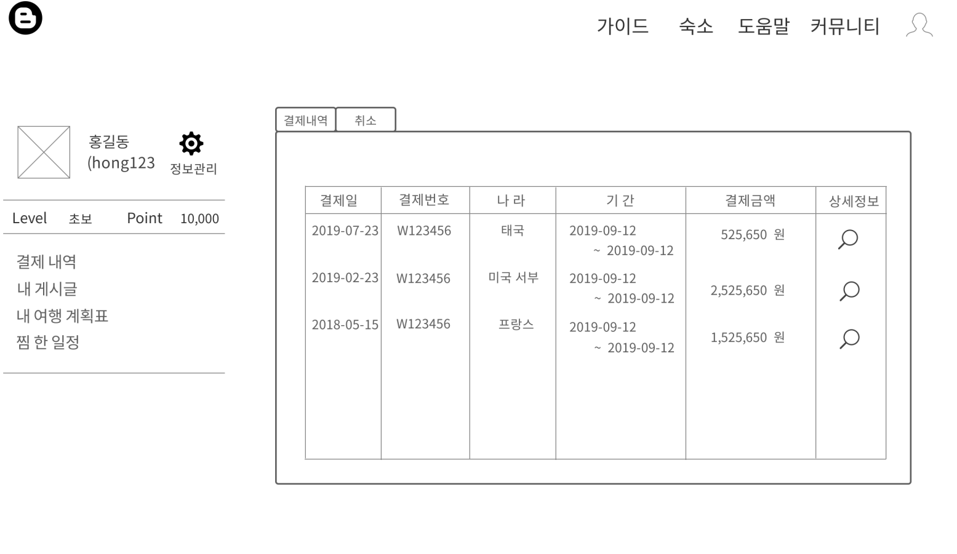
결제내역 - 결제
7.2
1
Navigation Bar 클릭 시 해당 메뉴로 이동(가이드, 숙소, 고객센터, 커뮤니티, 로그인)
마이페이지 회원 메뉴
결제내역 확인
2
3

Slide 22
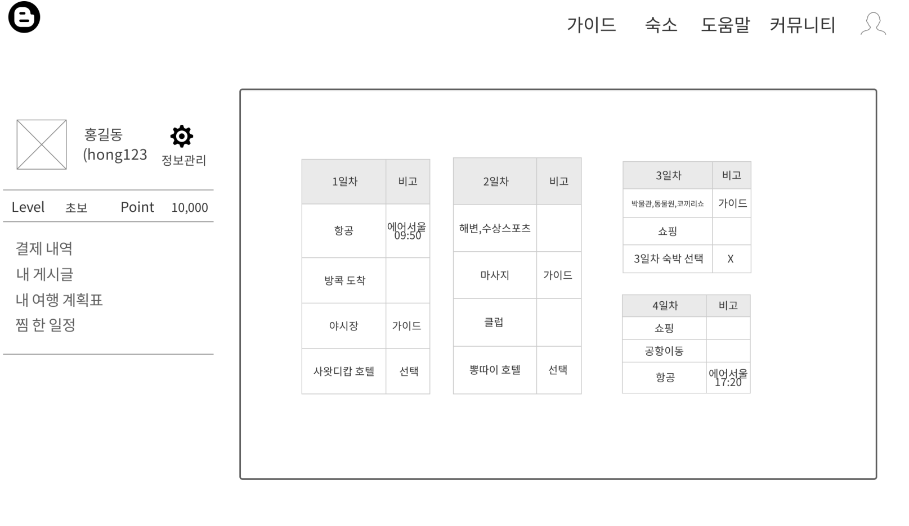
결제내역 - 결제
7.3
1
Navigation Bar 클릭 시 해당 메뉴로 이동(가이드, 숙소, 고객센터, 커뮤니티, 로그인)
마이페이지 회원 메뉴
결제내역 보기
2
3

Slide 23
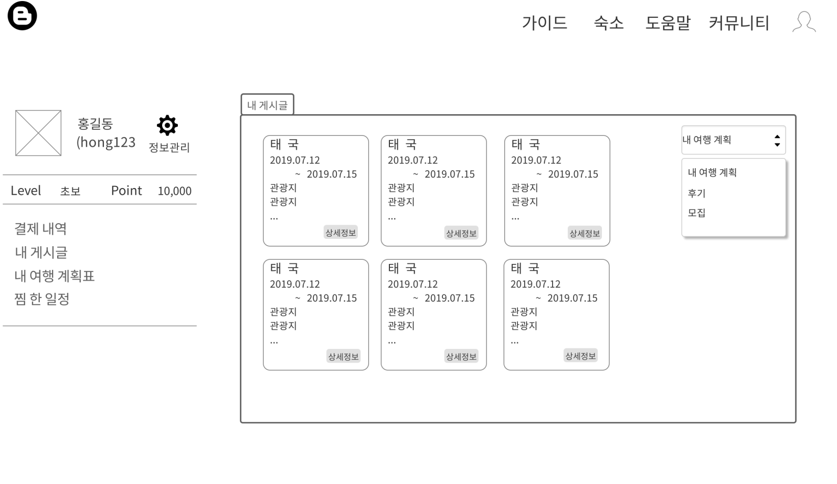
내 게시글 보기 - 여행계획
7.4
1
Navigation Bar 클릭 시 해당 메뉴로 이동(가이드, 숙소, 고객센터, 커뮤니티, 로그인)
마이페이지 회원 메뉴
내가 쓴 게시글 보기
3
2

Slide 24
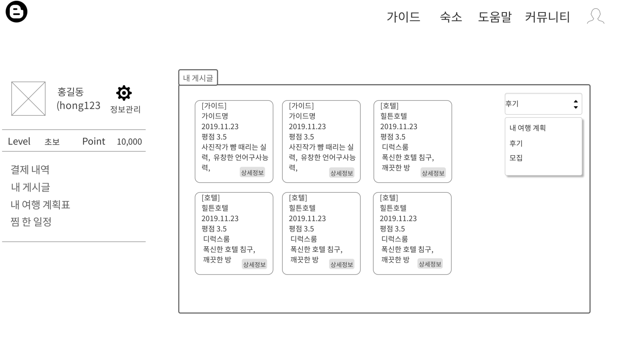
내 게시글 - 후기
7.5
1
Navigation Bar 클릭 시 해당 메뉴로 이동(가이드, 숙소, 고객센터, 커뮤니티, 로그인)
마이페이지 회원 메뉴
내가 쓴 게시글 확인
2
3

Slide 25
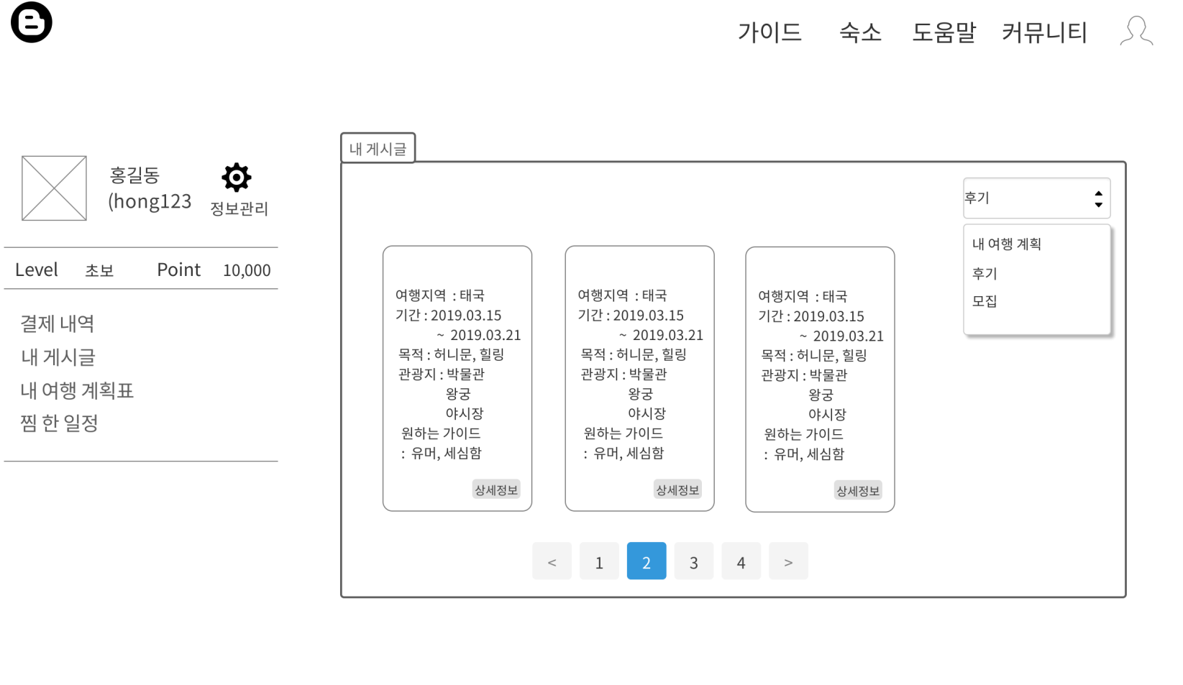
내가 쓴 게시글
7.6
1
Navigation Bar 클릭 시 해당 메뉴로 이동(가이드, 숙소, 고객센터, 커뮤니티, 로그인)
마이페이지 회원 메뉴
내가 쓴 게시글 확인
2
3

Slide 26
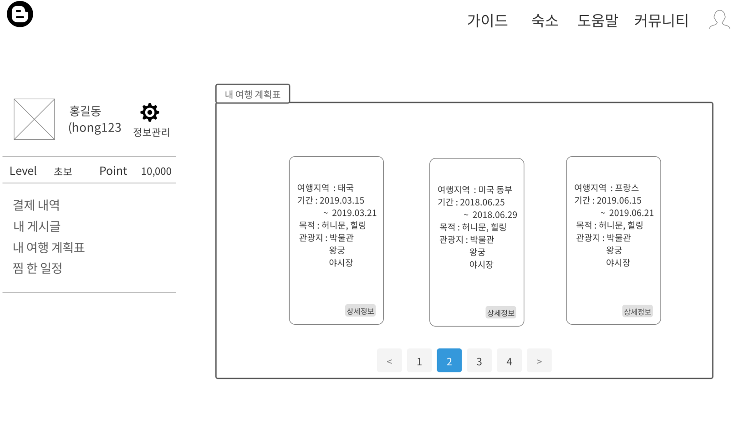
내 여행 계획표
7.7
1
Navigation Bar 클릭 시 해당 메뉴로 이동(가이드, 숙소, 고객센터, 커뮤니티, 로그인)
마이페이지 회원 메뉴
내 여행 계획표 확인
2
3

Slide 27
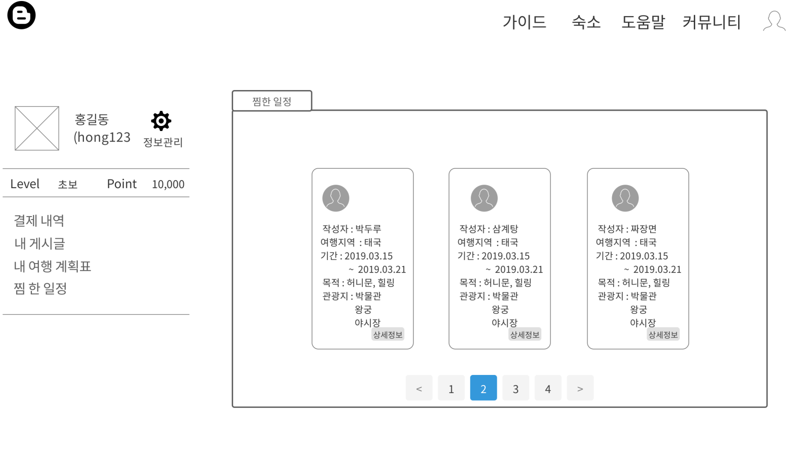
내가 찜한 일정
7.8
Navigation Bar 클릭 시 해당 메뉴로 이동(가이드, 숙소, 고객센터, 커뮤니티, 로그인)
마이페이지 회원 메뉴
내가 찜한 관광지 확인
1
2
3

Slide 28
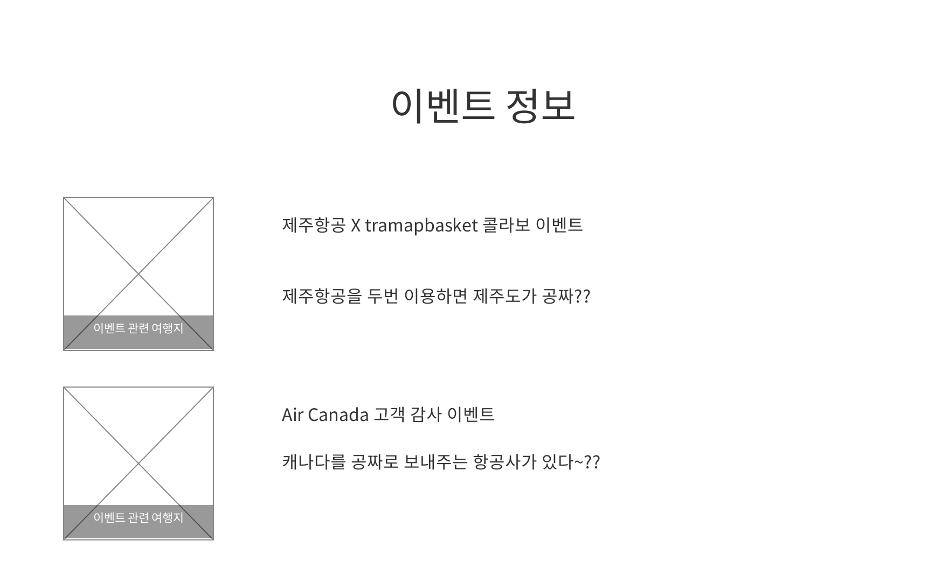
이벤트 일정
8
이벤트 관련 여행지 확인
할인 정보 표시
1
2

Slide 29
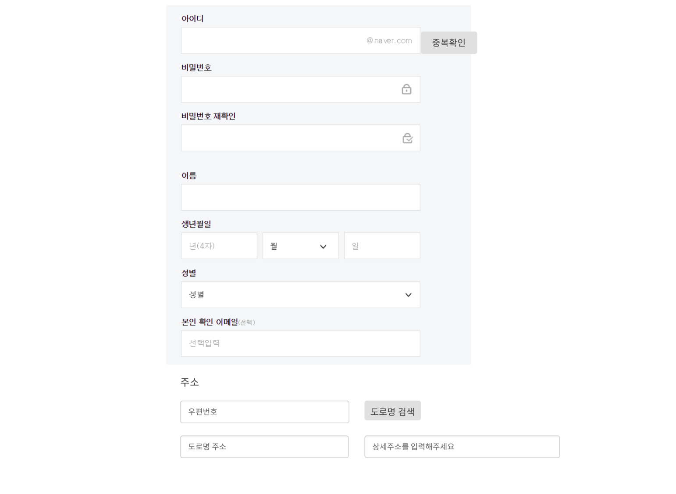
회원가입 화면
3
회원가입 내용
1

Slide 30
3. 게시판 기능 구현
여행후기 게시판, 동행자 찾기 게시판, 가이드 찾기 게시판, 자유게시판, 1:1문의게시판 등

Slide 31
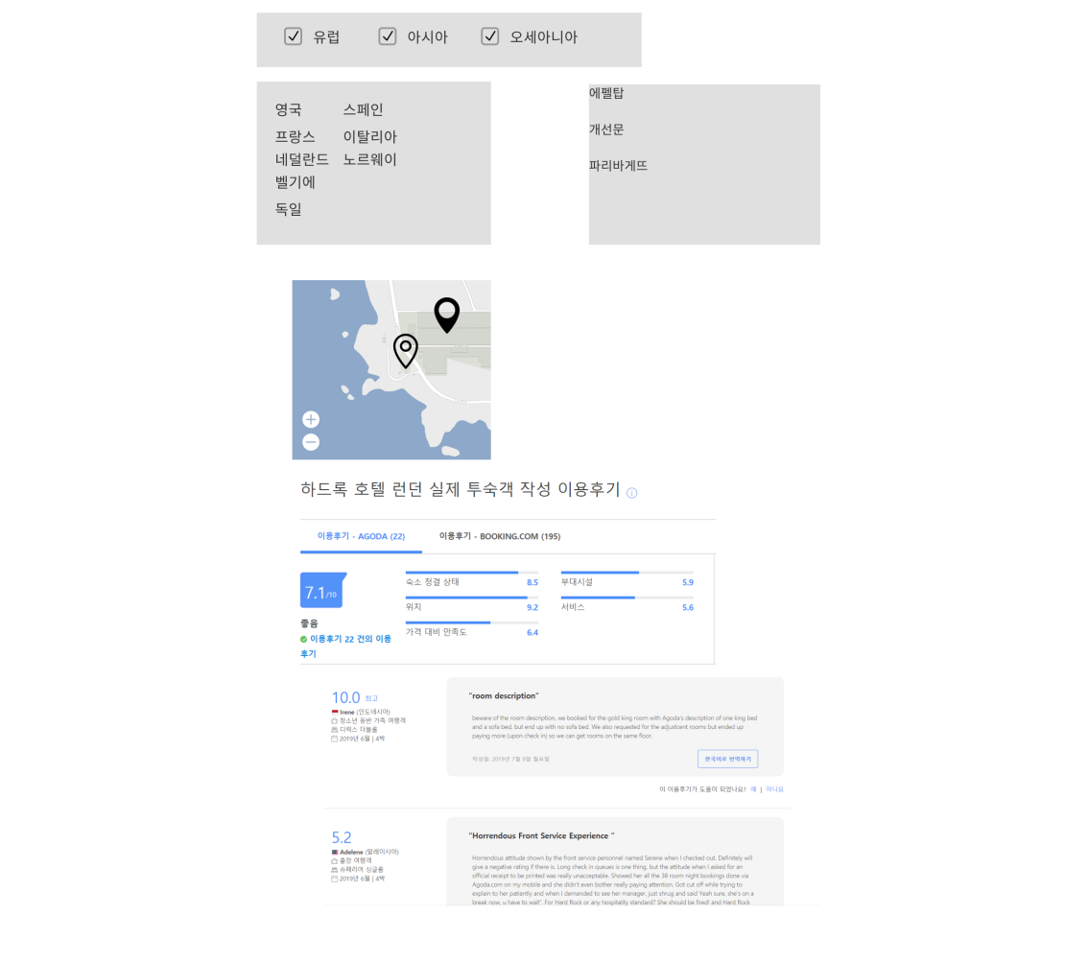
숙박후기 게시판
3
1
대륙 및 국가 선택
숙박 후기 게시판
2

Slide 32
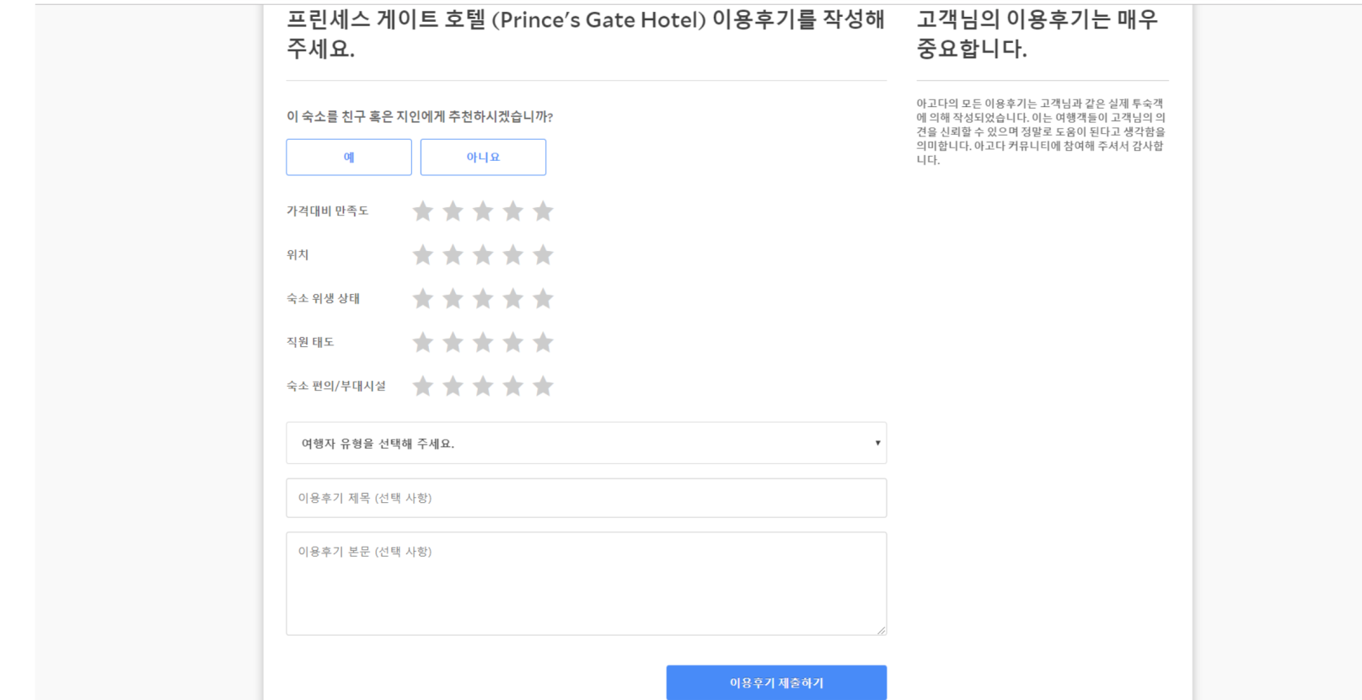
이용후기 남기기
9.1
이용후기 작성
1

Slide 33
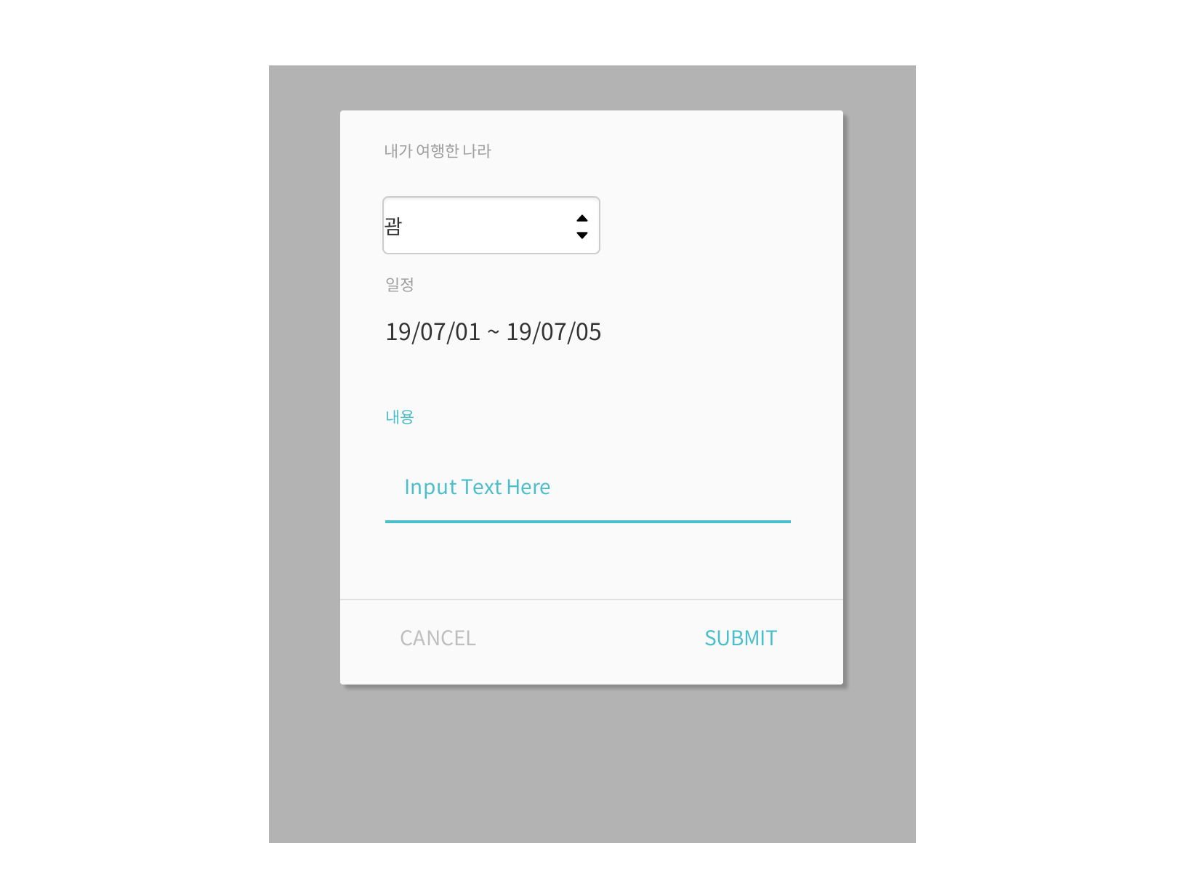
여행후기 작성
9.2
여행후기 작성 시 여행한 나라와 일정 선택 후 입력
1

Slide 34
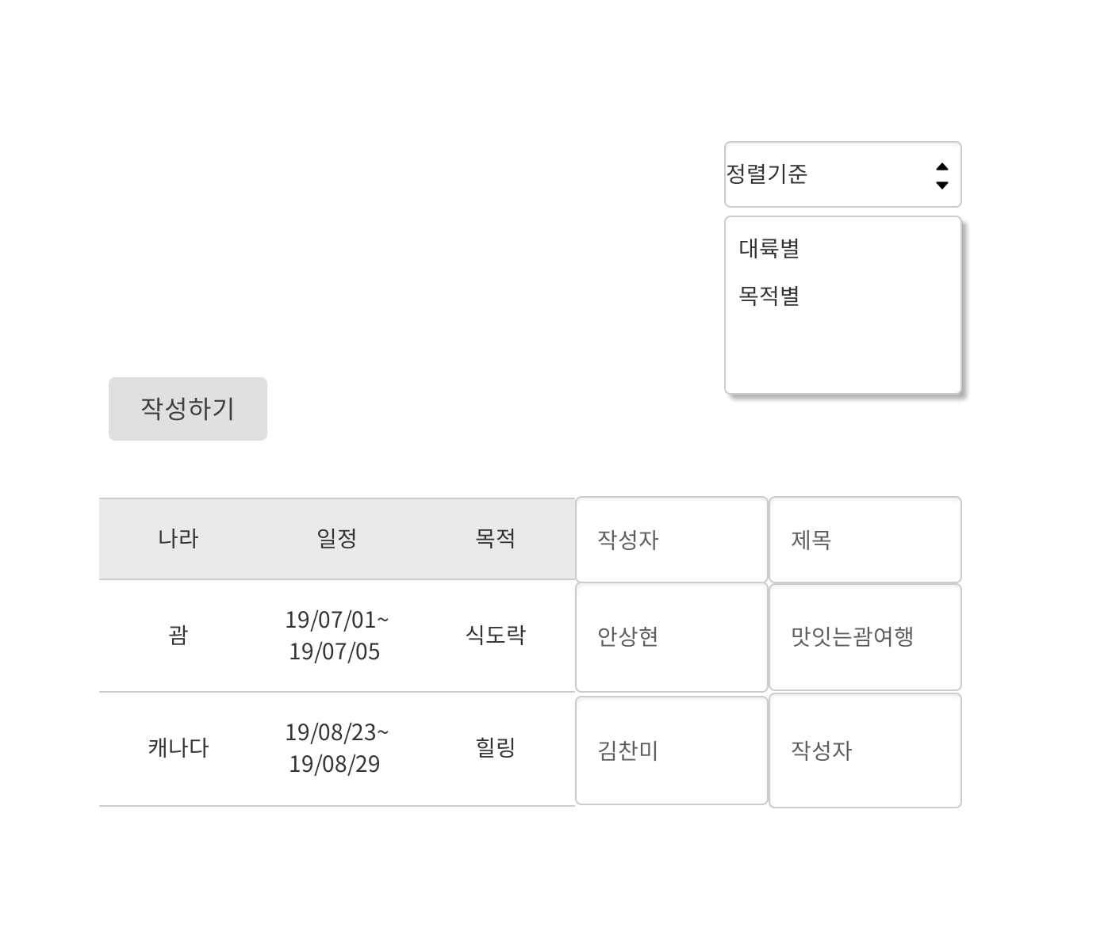
여행후기 게시판
9.3
작성된 여행후기는 대륙별, 목적별로 분류하여 열람 가능
1
2

Slide 35
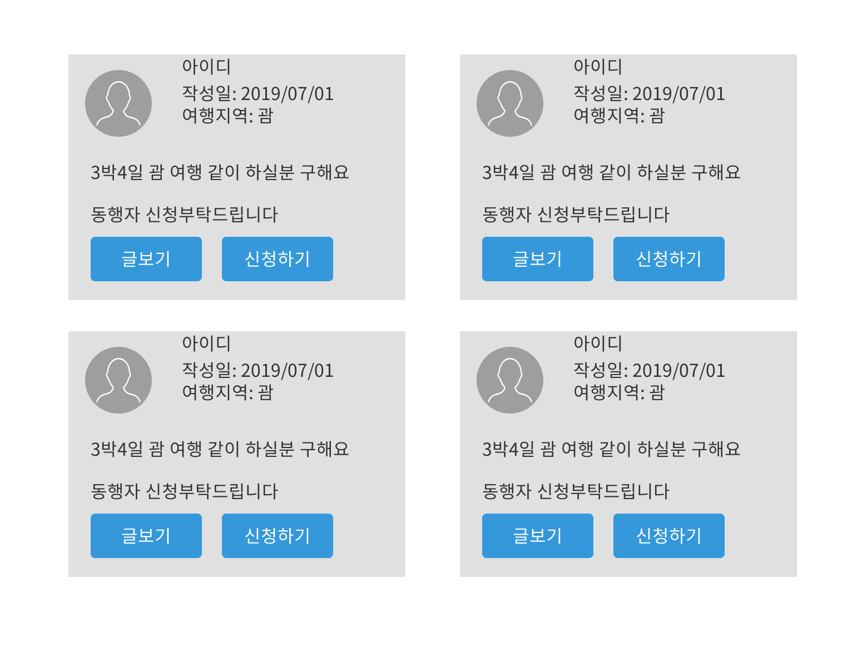
동행자 찾기 게시판
10
동행자 찾기 게시판 글 확인 후 신청하기 버튼 클릭 시 댓글 작성
1

Slide 36
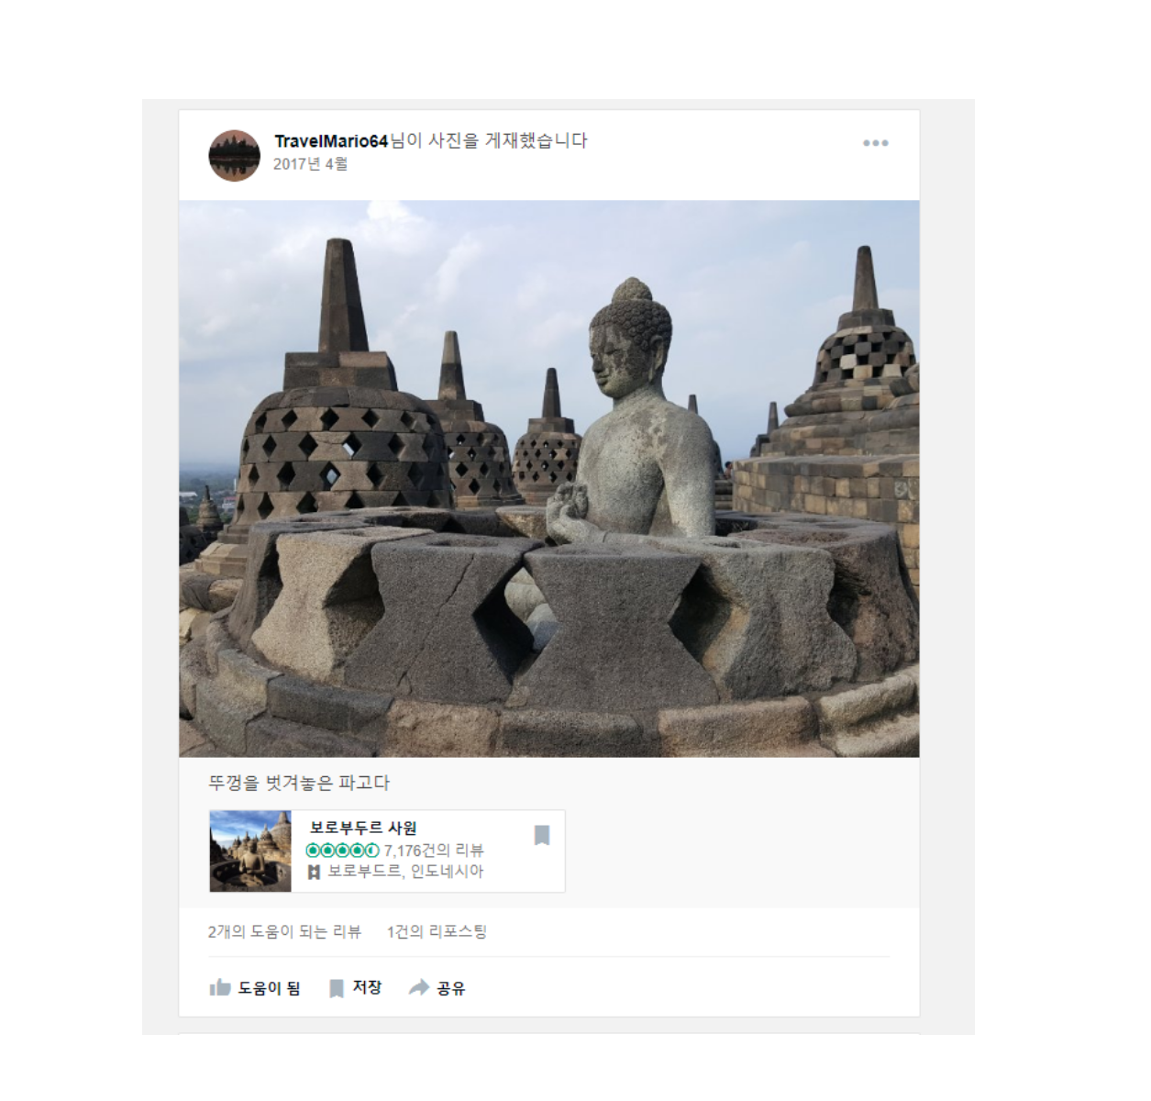
자유게시판
11
타인의 여행후기 내용 확인 후 관광지 찜하기 기능을 통해 찜목록에 저장
1

Slide 37
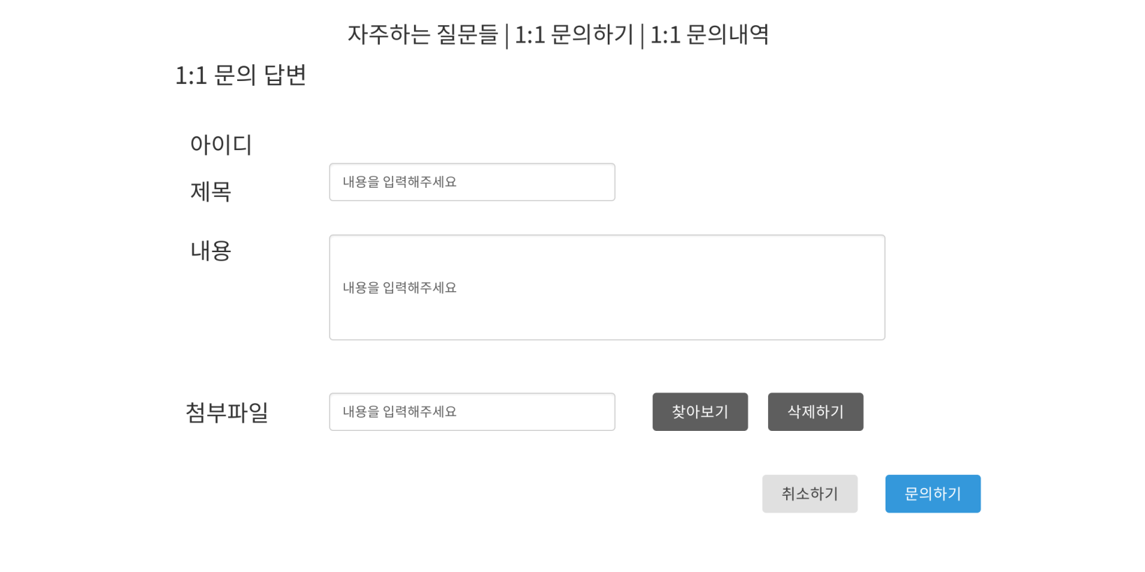
1:1문의 답변
12
고객센터 상단바 메뉴 (자주하는 질문, 1:1문의, 1:1문의내역)
1:1 문의 글쓰기 화면
1
2

Slide 38
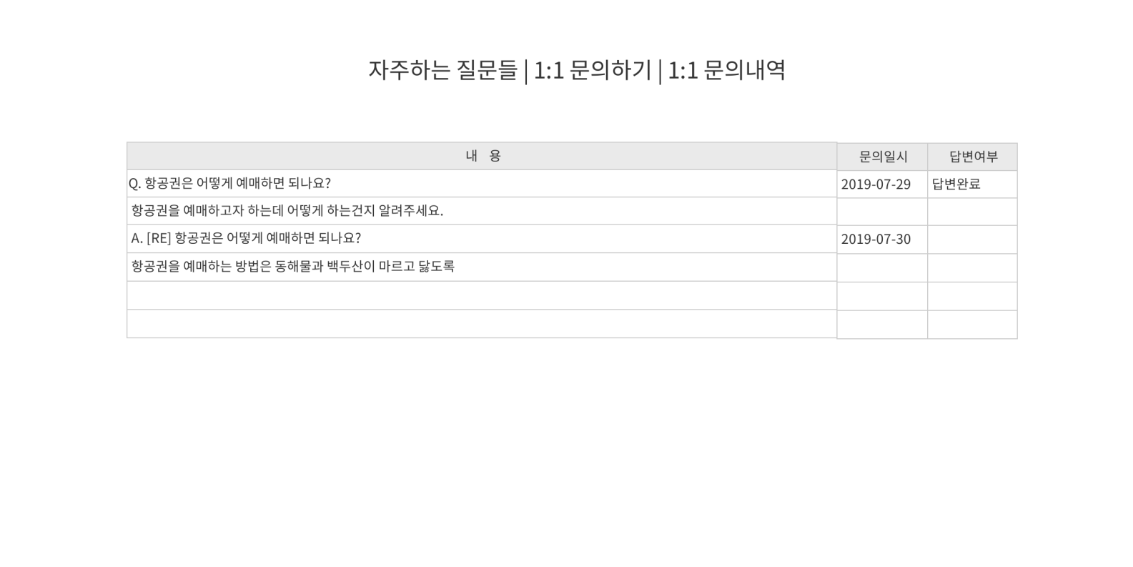
FAQ
13.1
고객센터 상단바 메뉴 (자주하는 질문, 1:1문의, 1:1문의내역)
FAQ
1
2

Slide 39
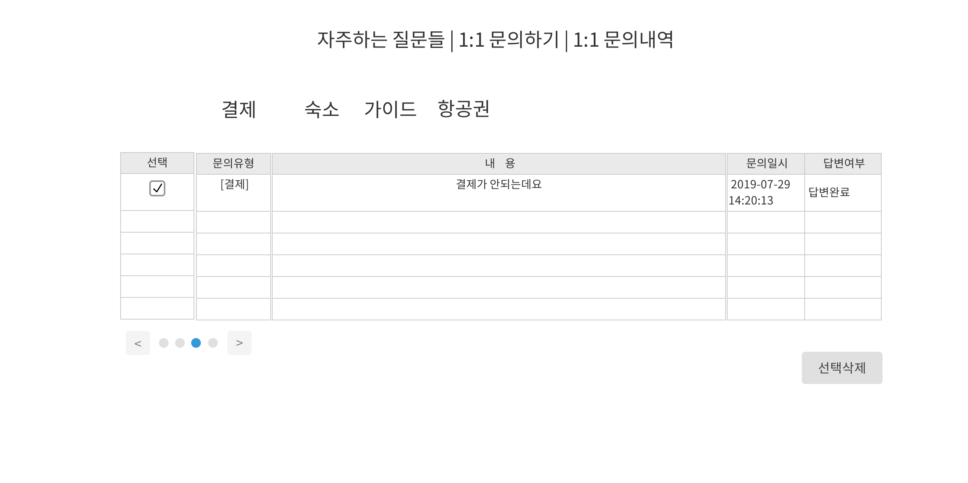
1:1 문의 내역
13.2
고객센터 상단바 메뉴 (자주하는 질문, 1:1문의, 1:1문의내역)
1:1 문의 내역 화면
1
2

Slide 40
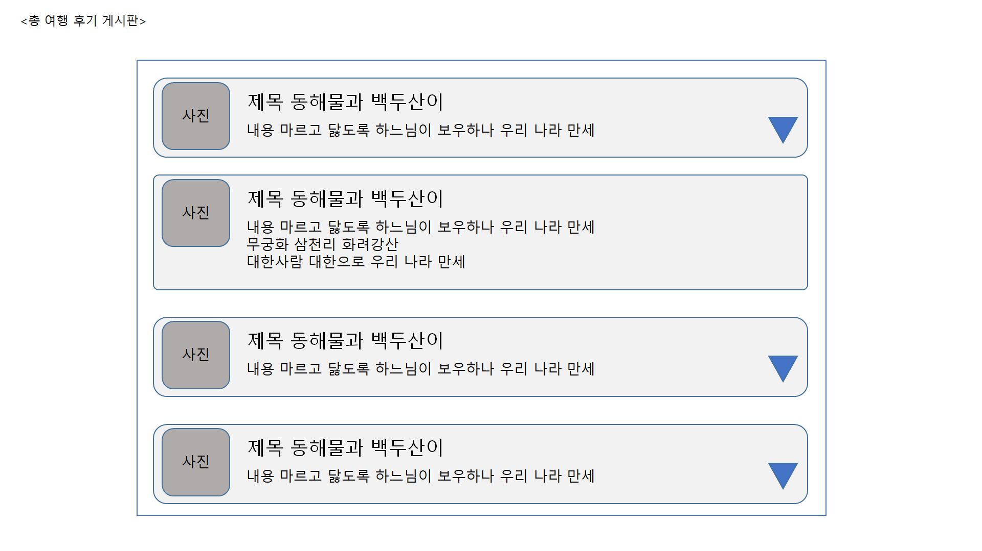
총 여행 후기 게시판
13.3
사진, 제목과 내용에 맞춰 글 작성 후 게시물 목록 보기
2

Slide 41
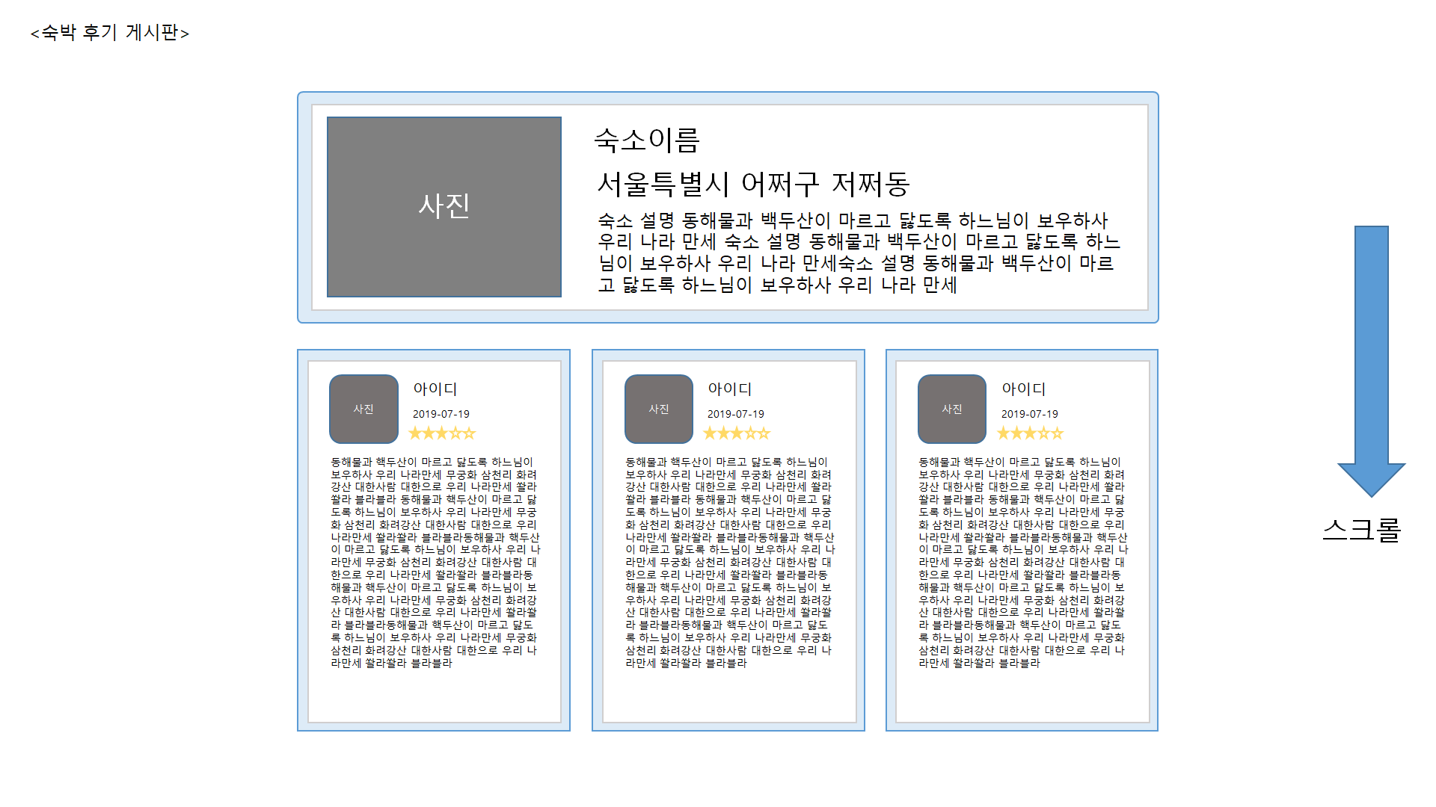
숙박 후기 게시판
13.4
숙소 사진, 이름, 주소, 설명
제목과 내용에 맞춰 글 작성 후 게시물 목록 보기
1
2

Slide 42
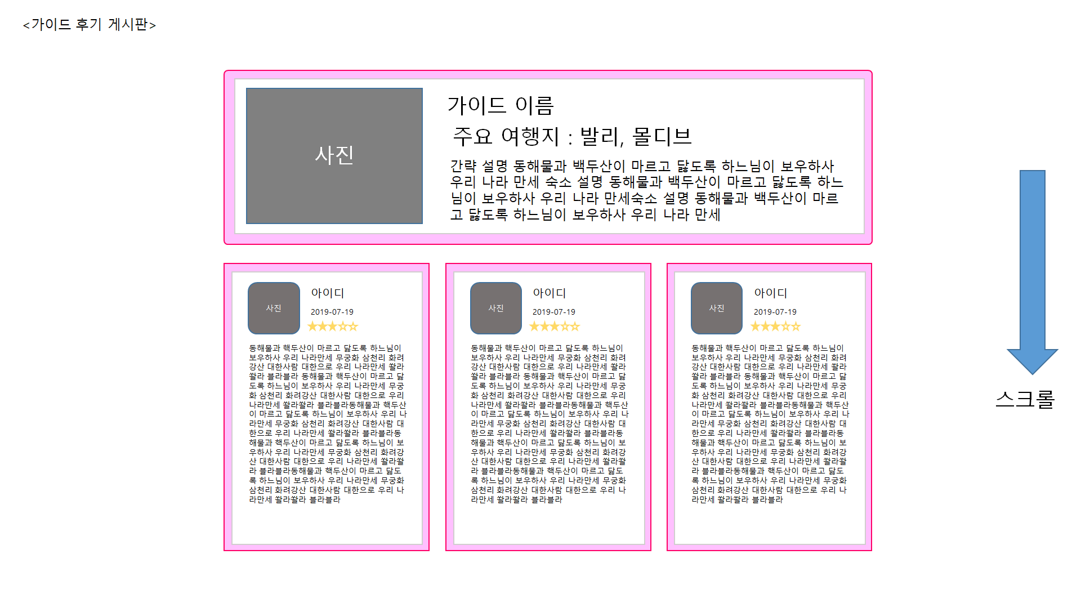
가이드 후기 게시판
13.5
가이드 사진, 이름, 주요 여행지, 설명
제목과 내용에 맞춰 글 작성 후 게시물 목록 보기
1
2

Slide 43
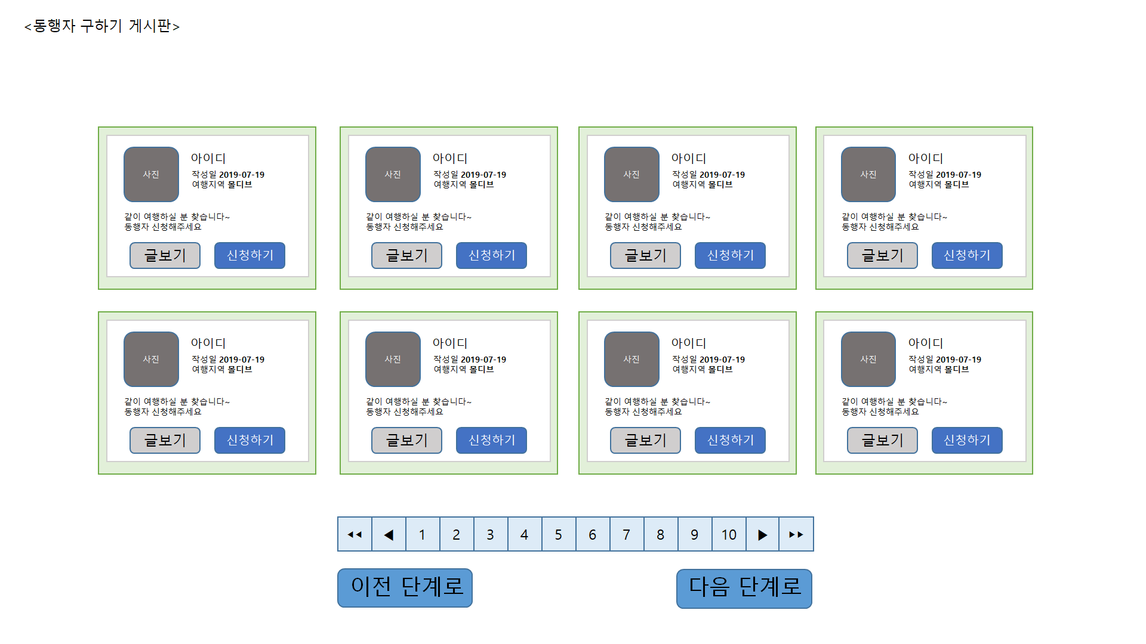
동행자 구하기 게시판
13.6
제목과 내용에 맞춰 글 작성 후 게시물 목록 보기
1

Slide 44
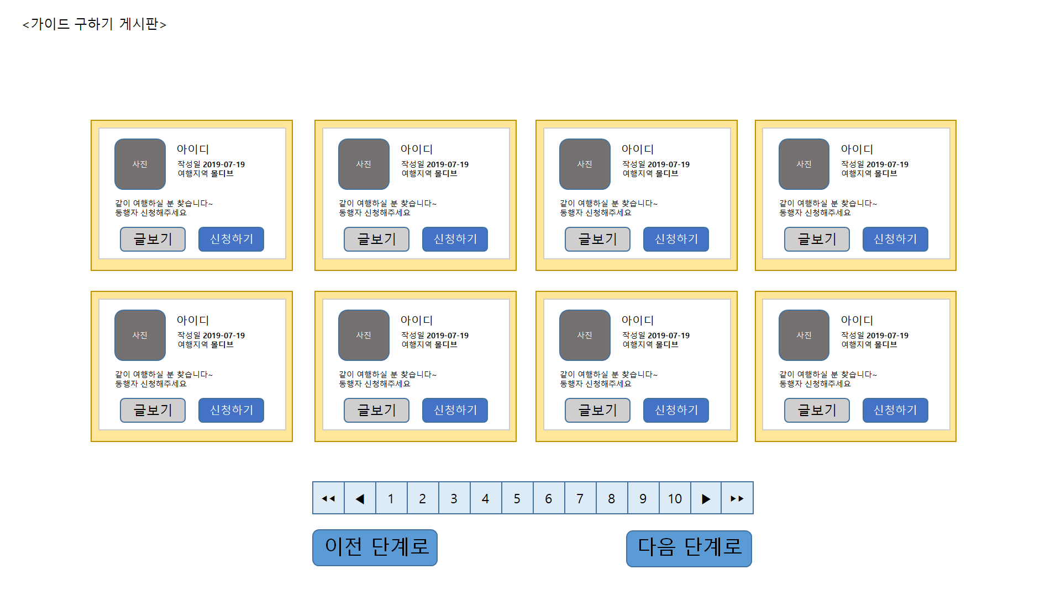
가이드 구하기 게시판
13.7
제목과 내용에 맞춰 글 작성 후 게시물 목록 보기
1

Slide 45
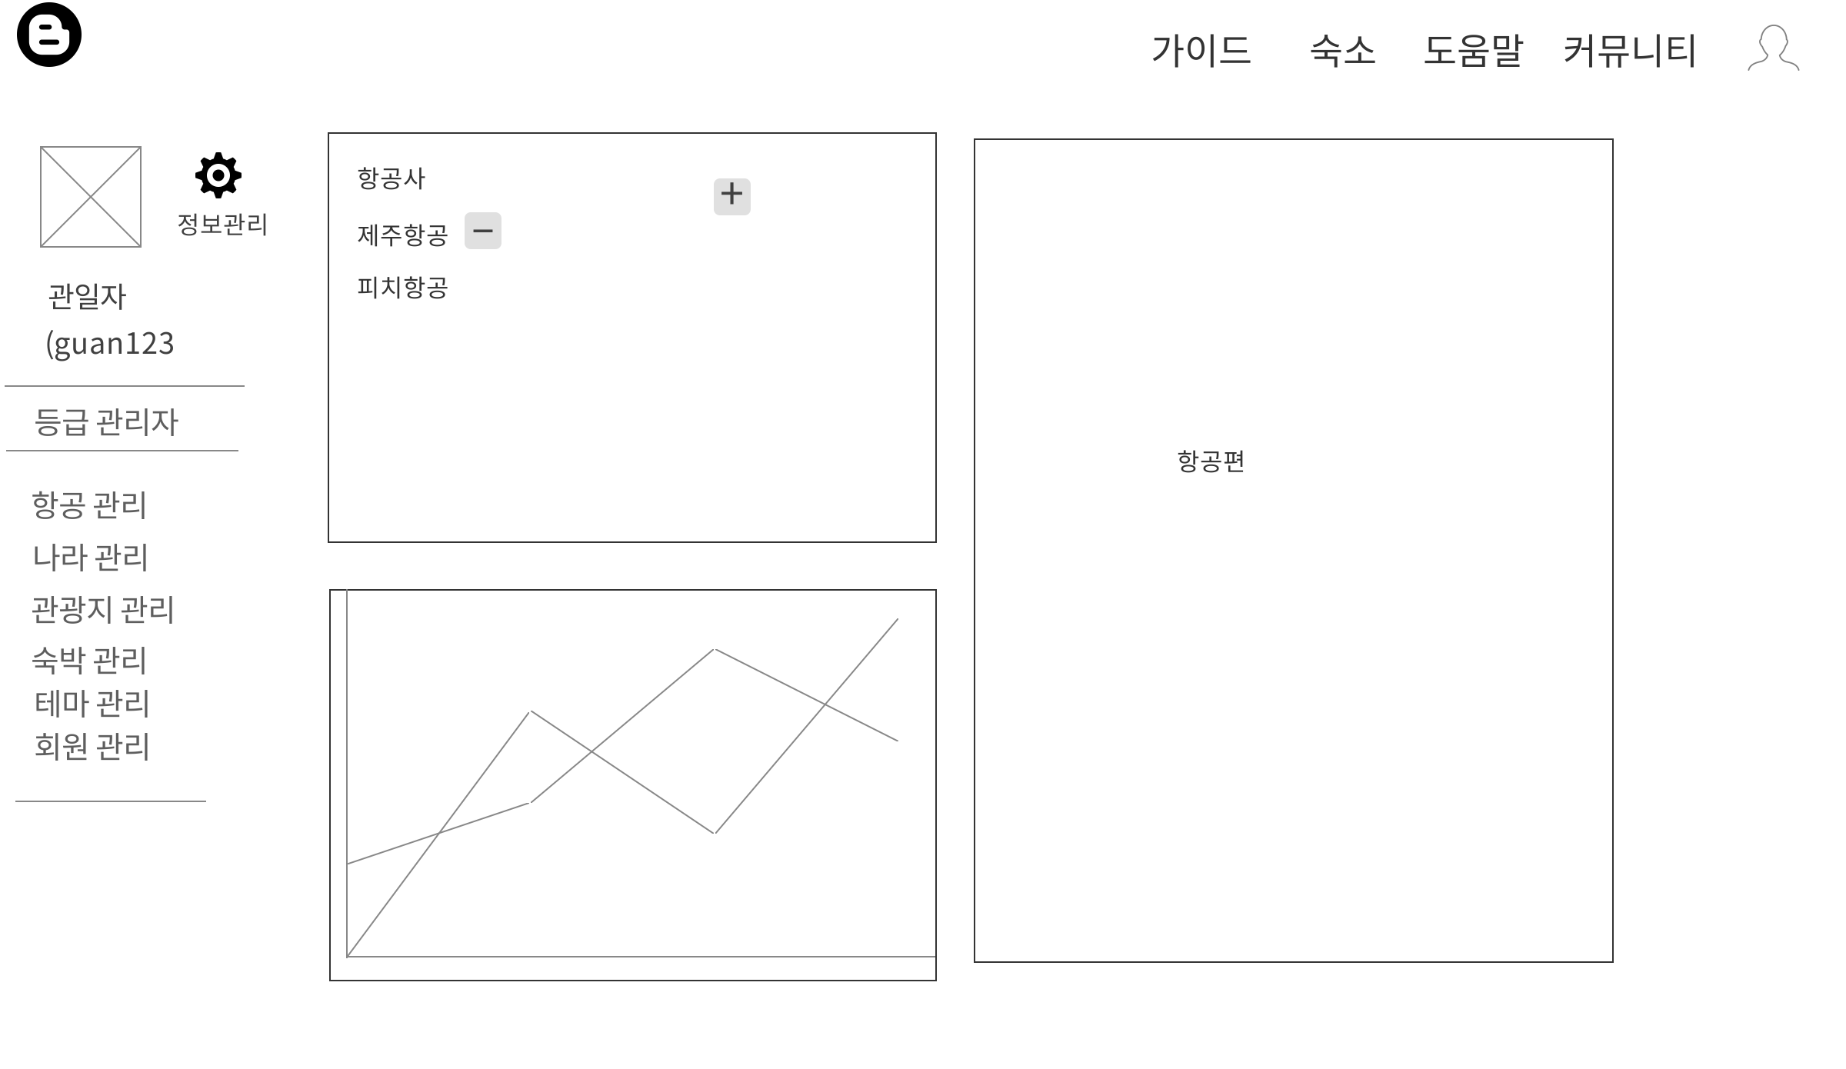
관리자 화면
14
1
Navigation Bar 클릭 시 해당 메뉴로 이동(가이드, 숙소, 고객센터, 커뮤니티, 로그인)
관리자 메뉴 영역
메뉴별 해당 화면 띄워지는 영역
3
2

